Slide 2
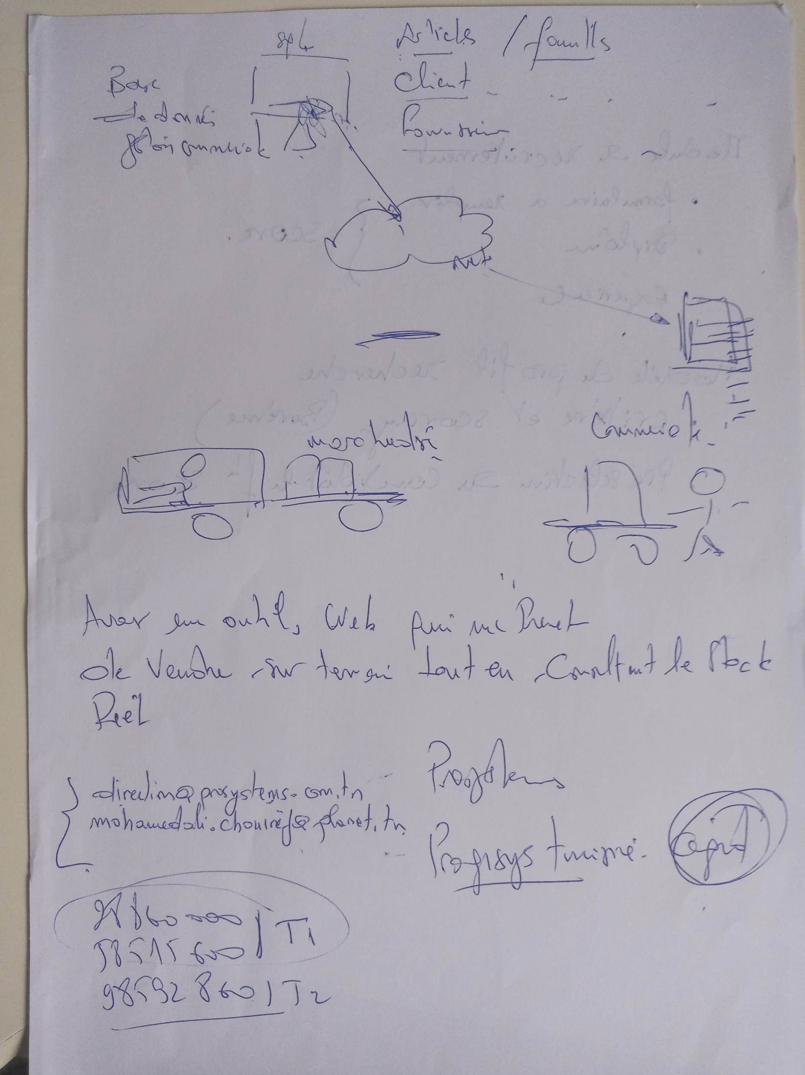
Développer une application web/mobile qui permet de:
Consulter sous forme de catalogue les produits disponibles en stock en temps réel avec profil magasin.
Faire des commandes avec profil client
Suivie des livraisons en temps réel avec profil livreur
Technologie et outils informatiques:
Python / Framework Web
JavaScript
PHP
R / Framework Web

Slide 3
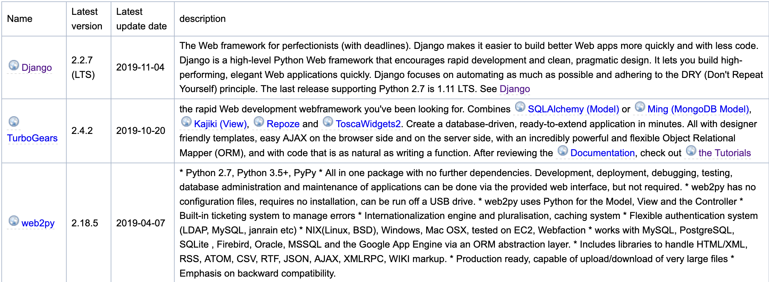
Popular Full-Stack Frameworks

Slide 4
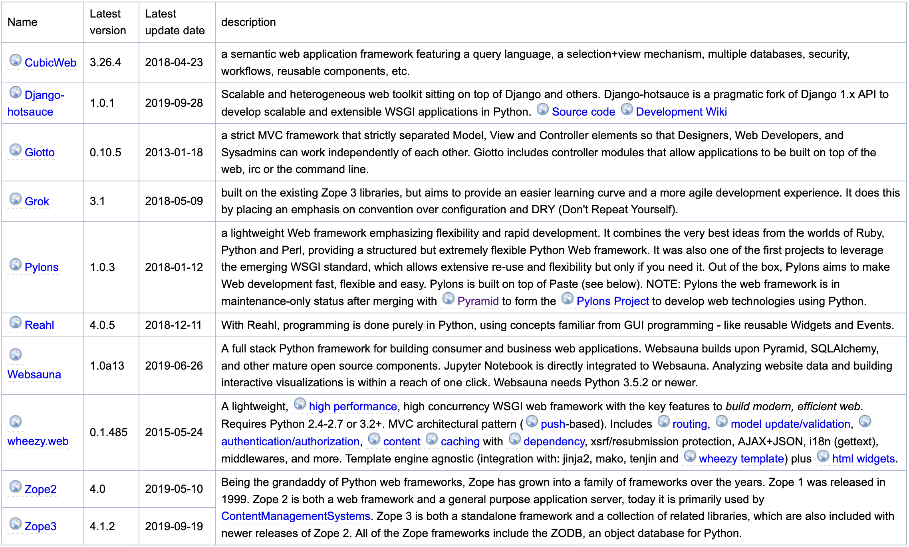

Slide 5
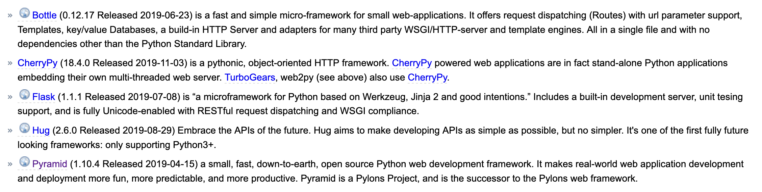
Popular Non Full-Stack Frameworks

Slide 6
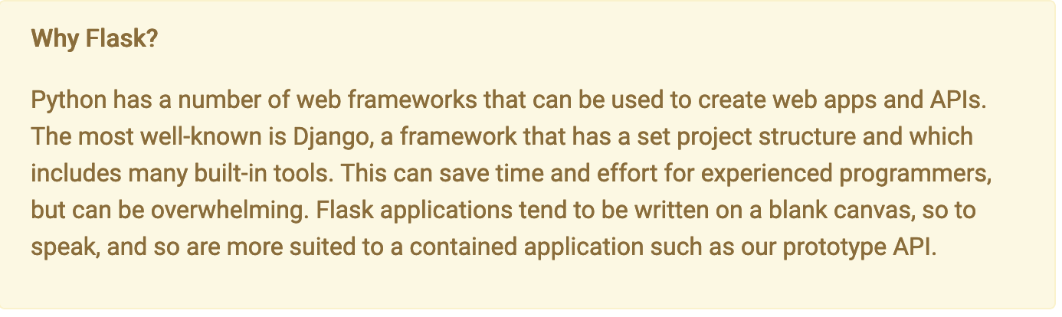

Slide 7
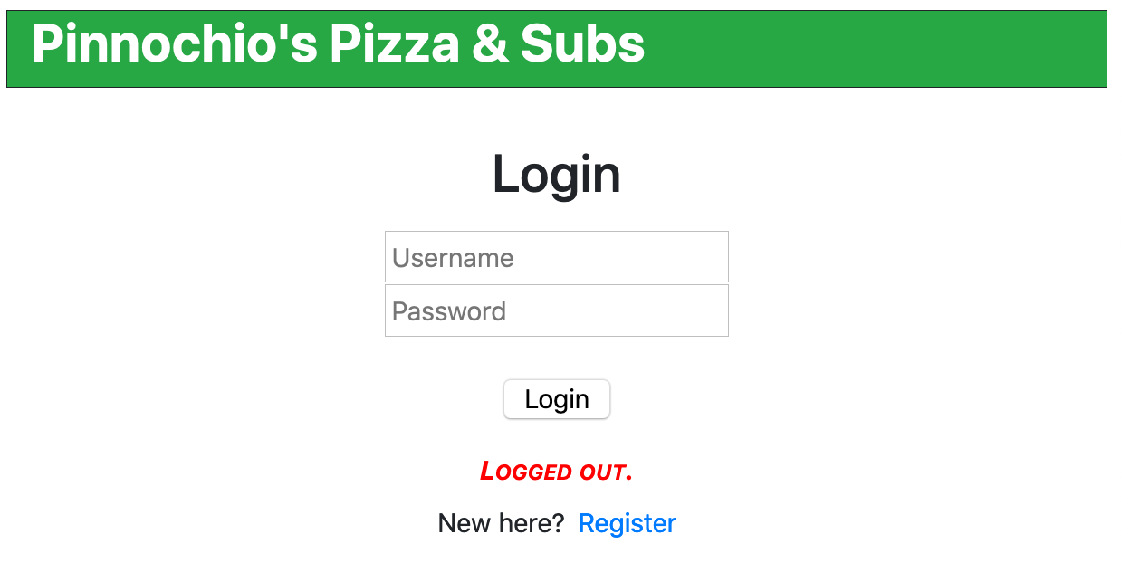
Formulaire: Menu de Pizza

Slide 8
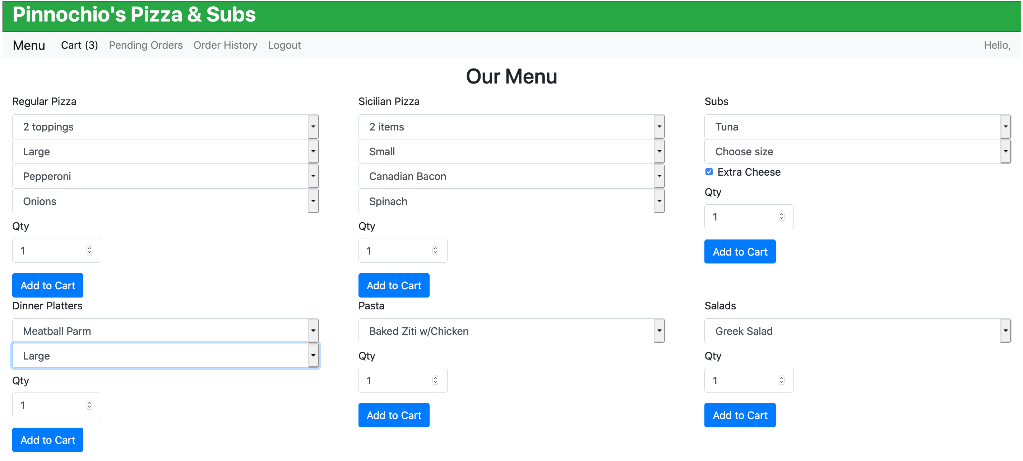

Slide 9
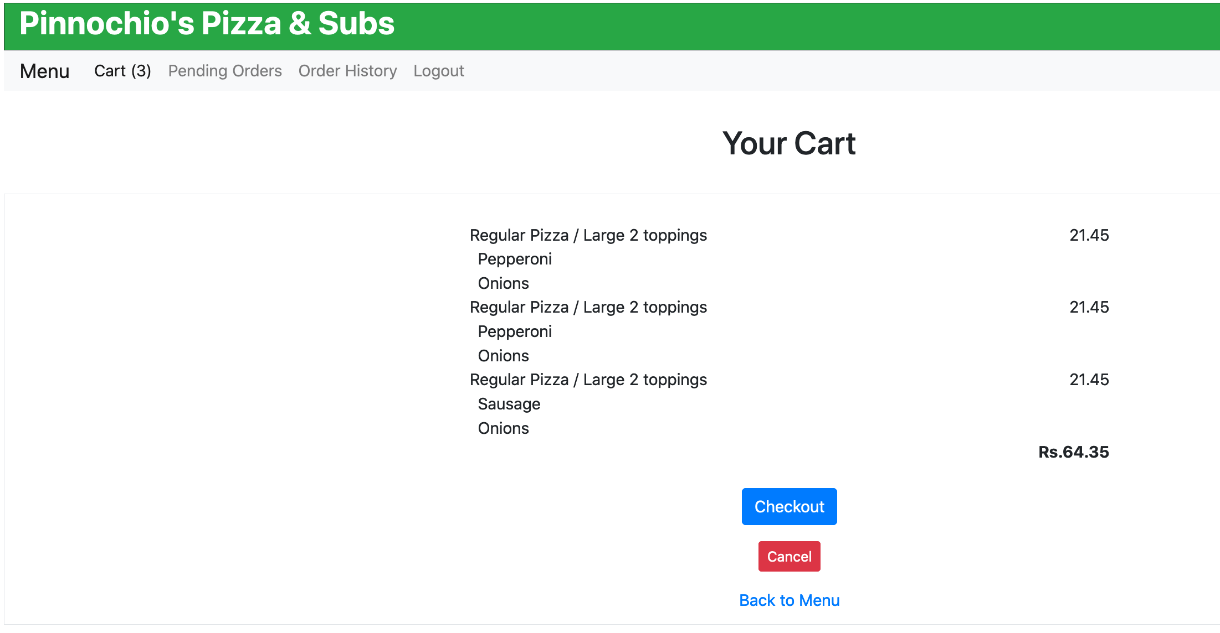

Slide 10
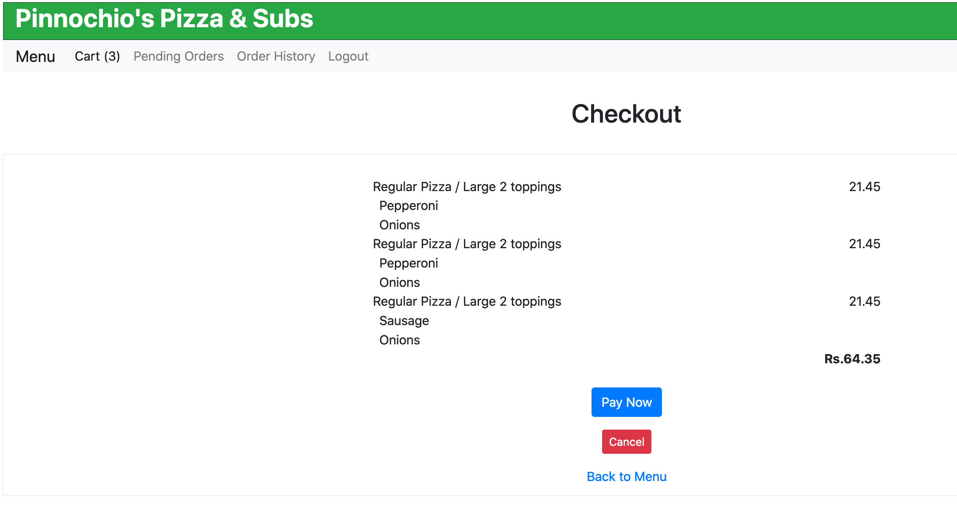

Slide 11
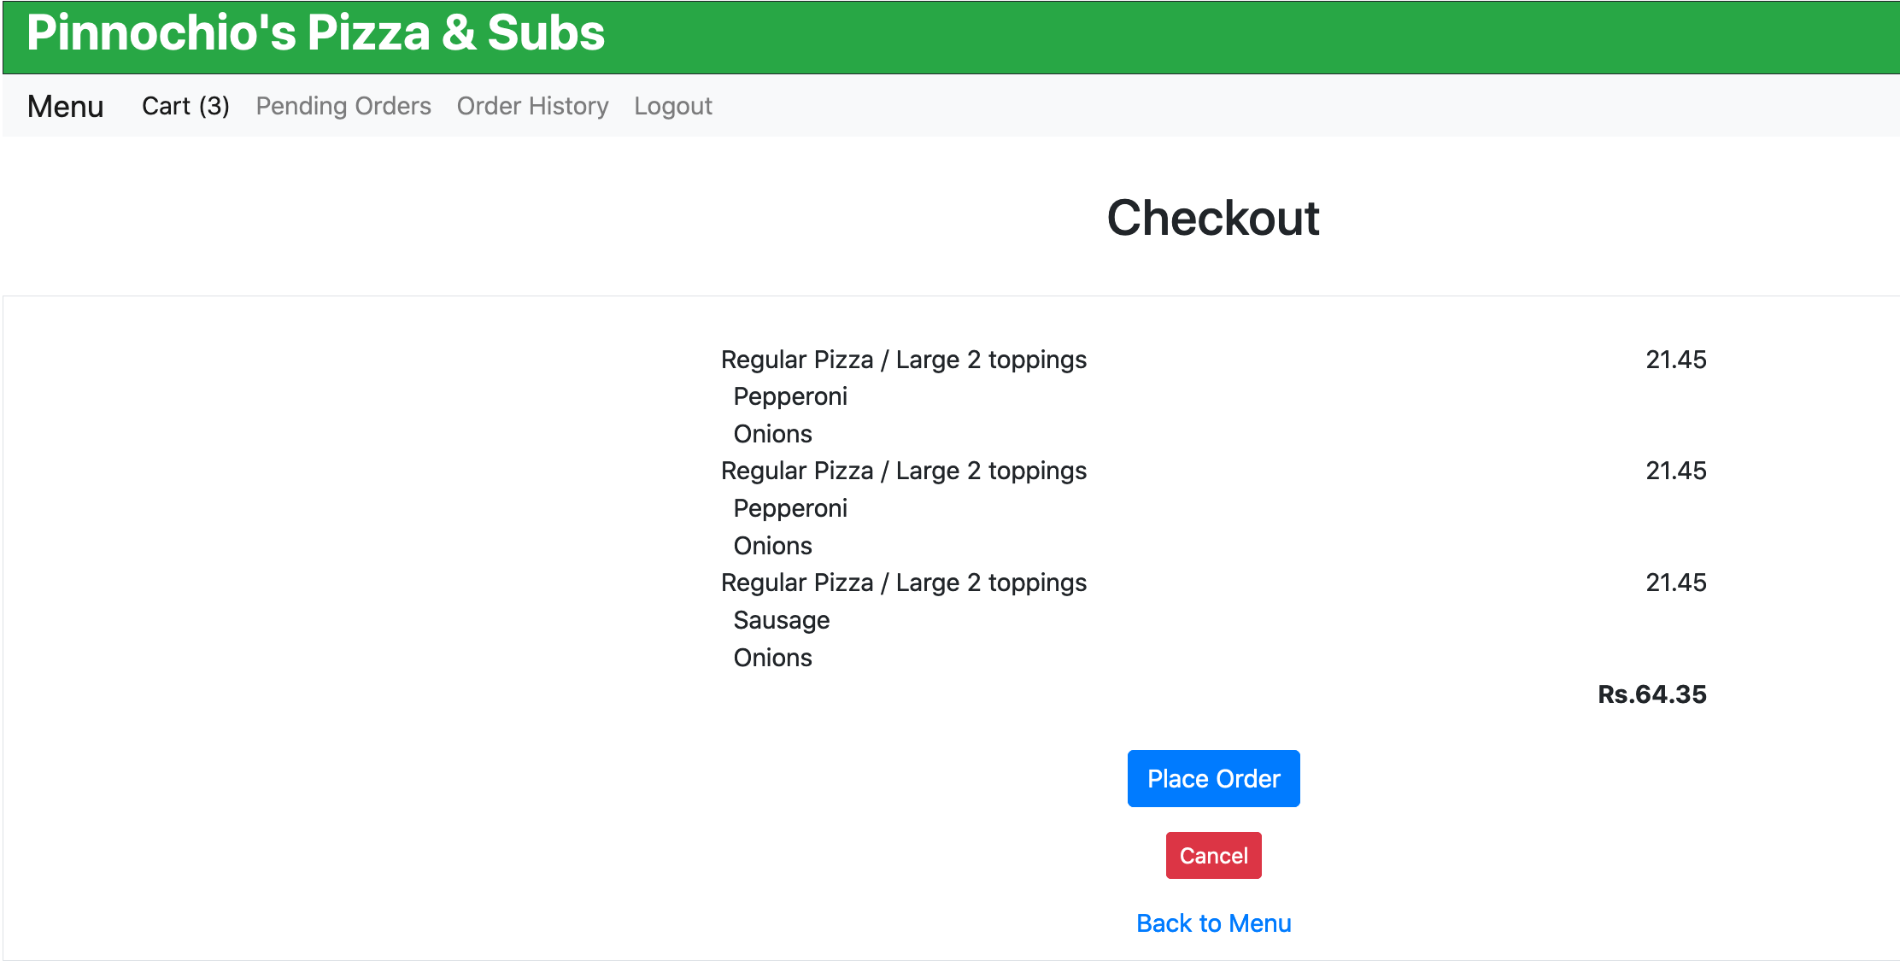

Slide 12
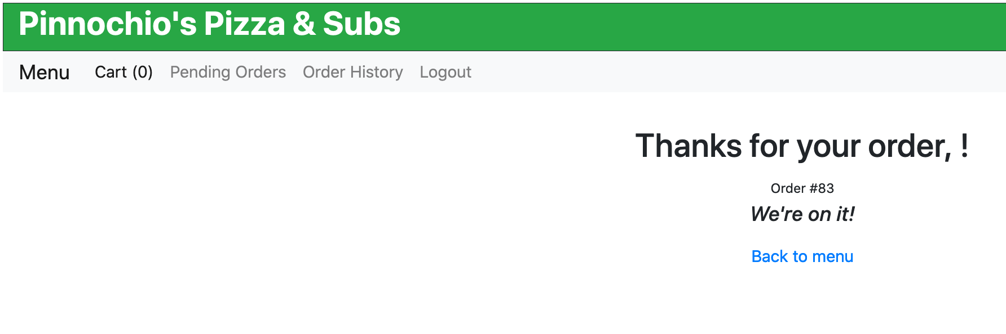

Slide 13
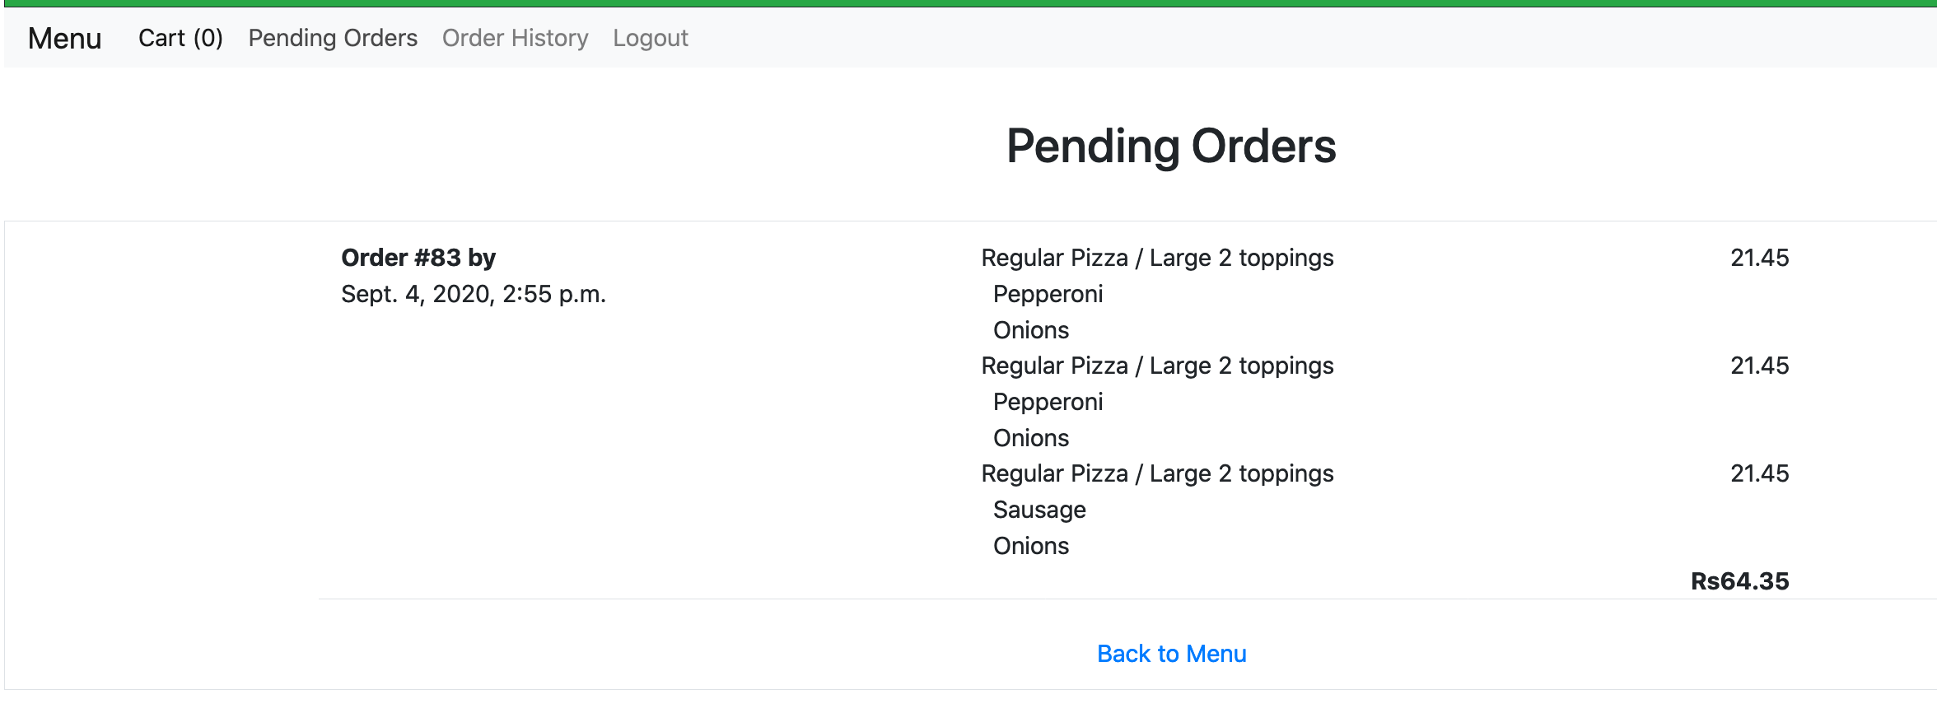

Slide 14
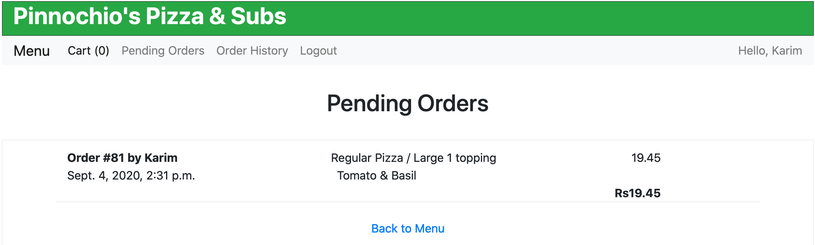
Connexion with another profile
TODO:
Valid the order by pizza store
Fill order the history for each Customer

Slide 15
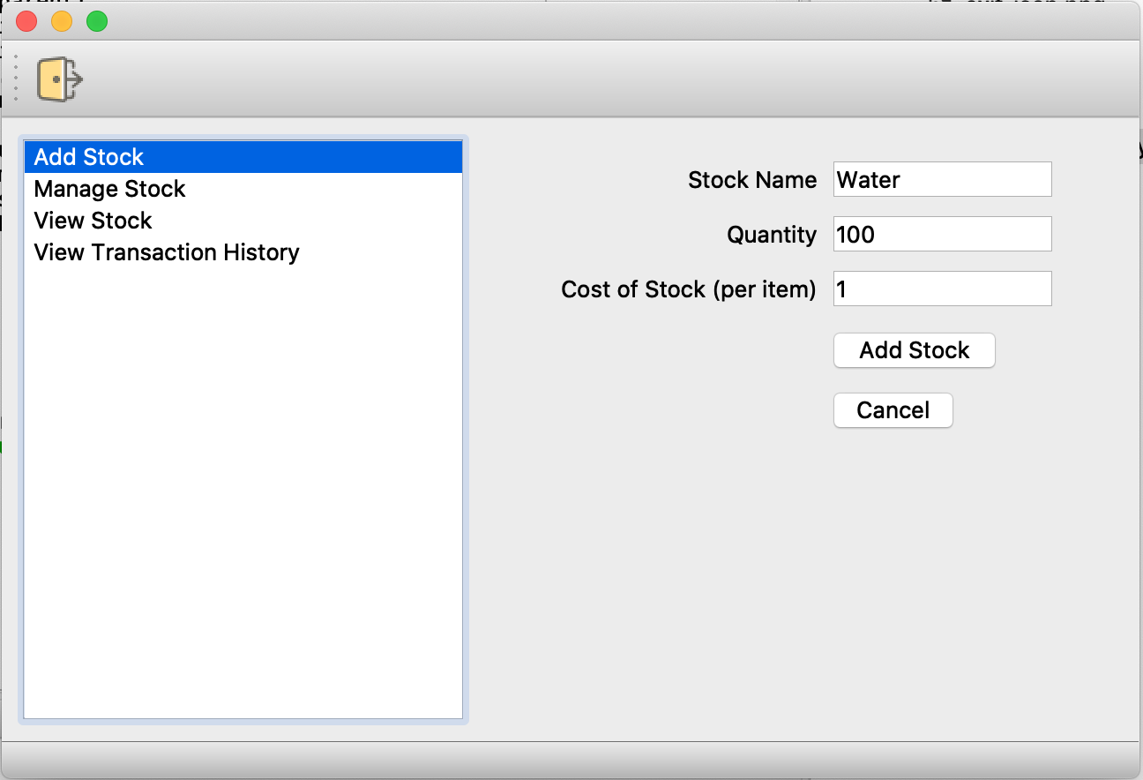
Stock-Management-System
User: Admin
Password:1234

Slide 16
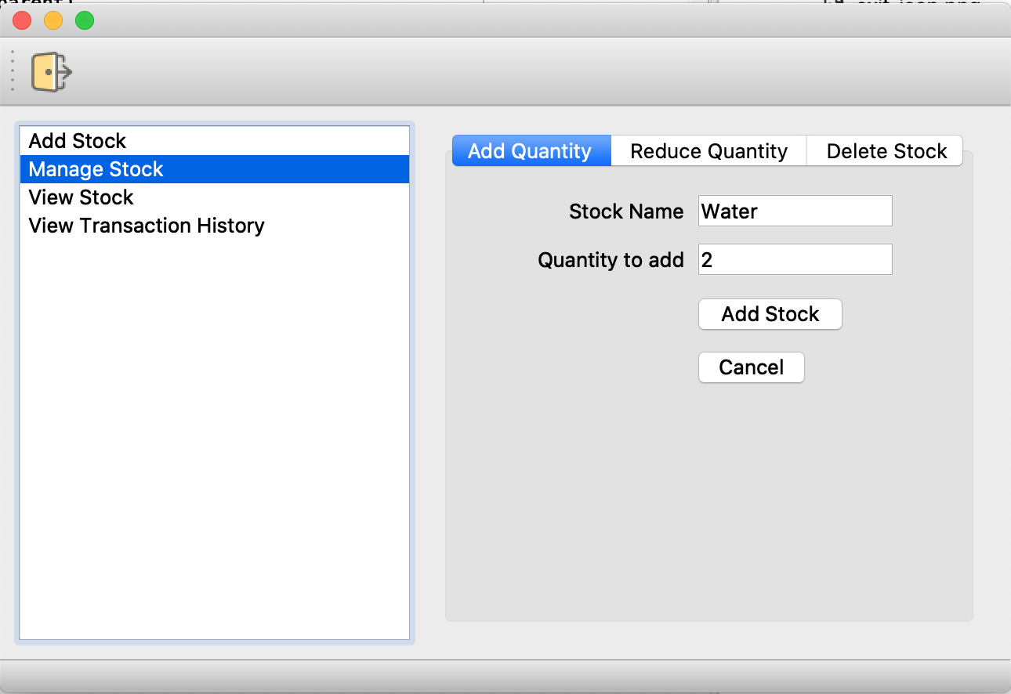

Slide 17
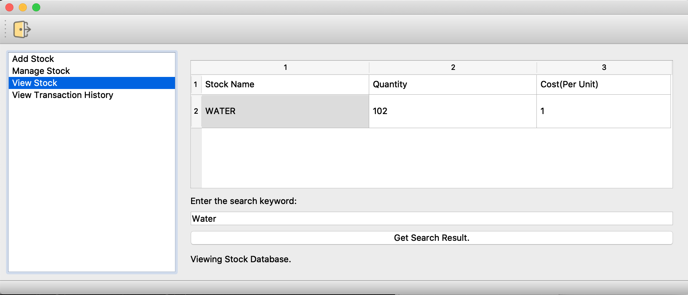

Slide 18
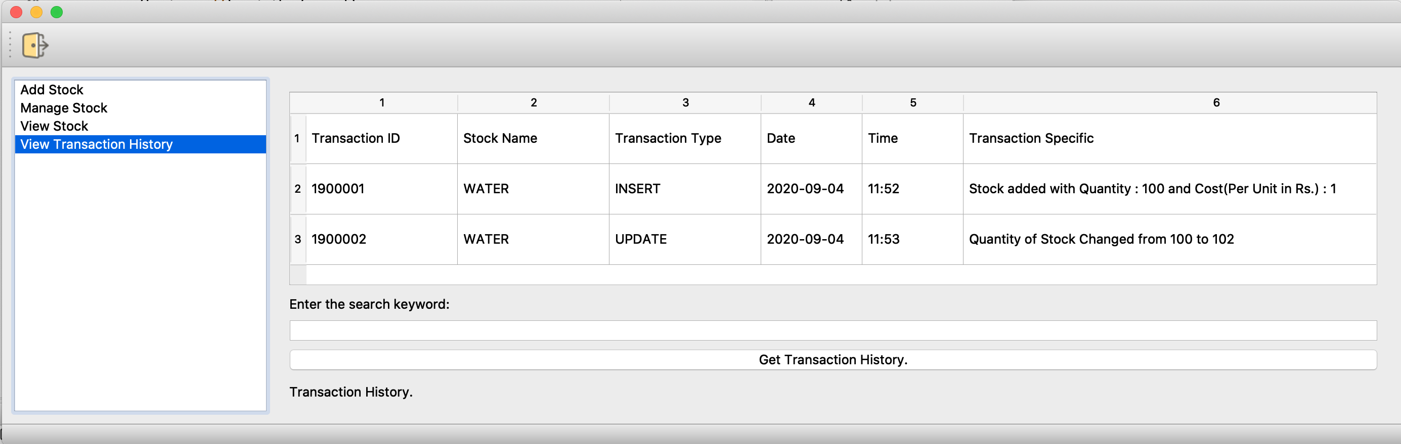

Slide 19
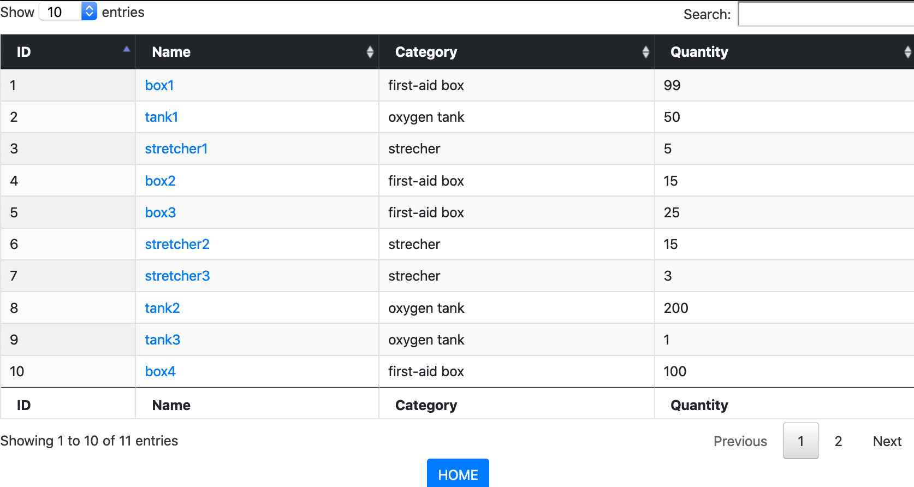
Inventory-Management-System-Django

Slide 20
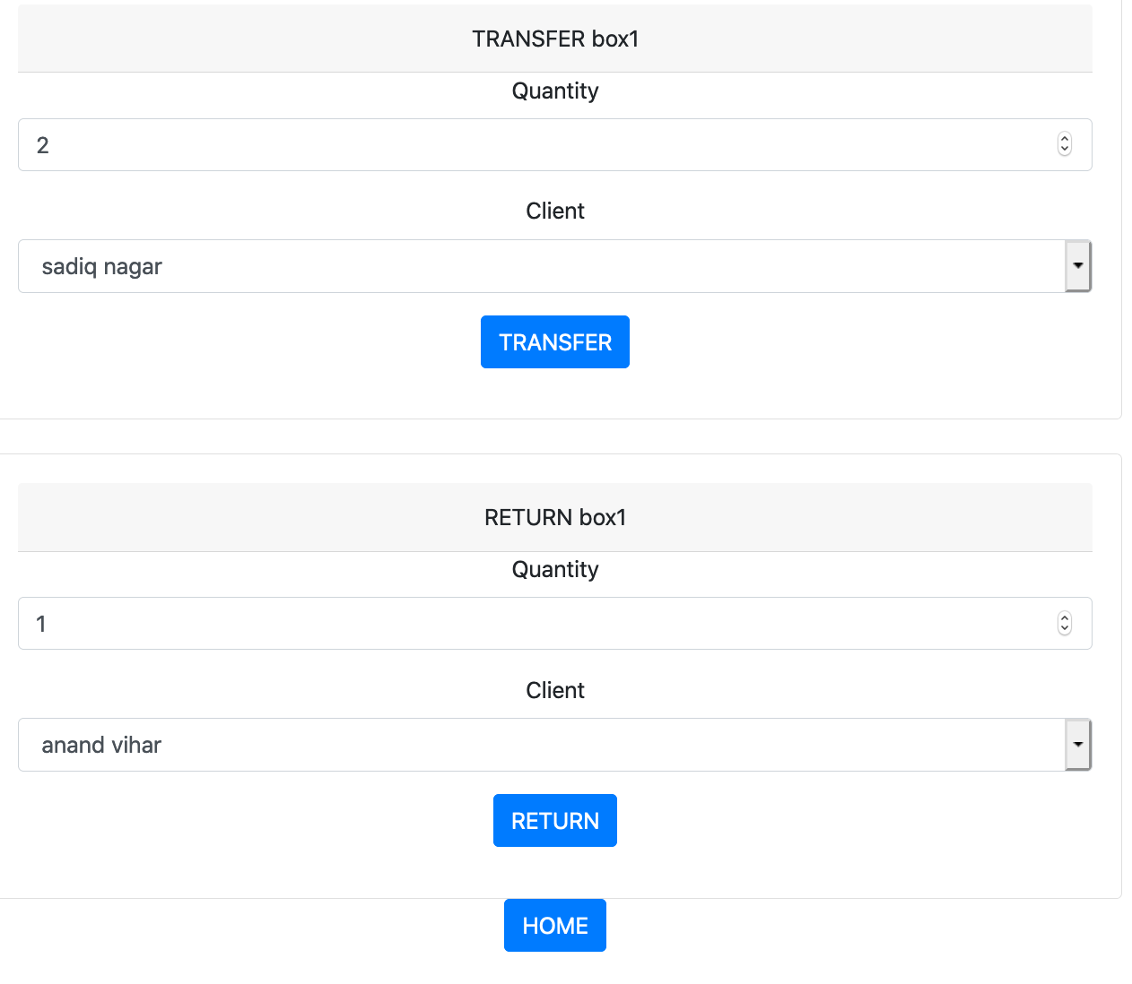

Slide 21
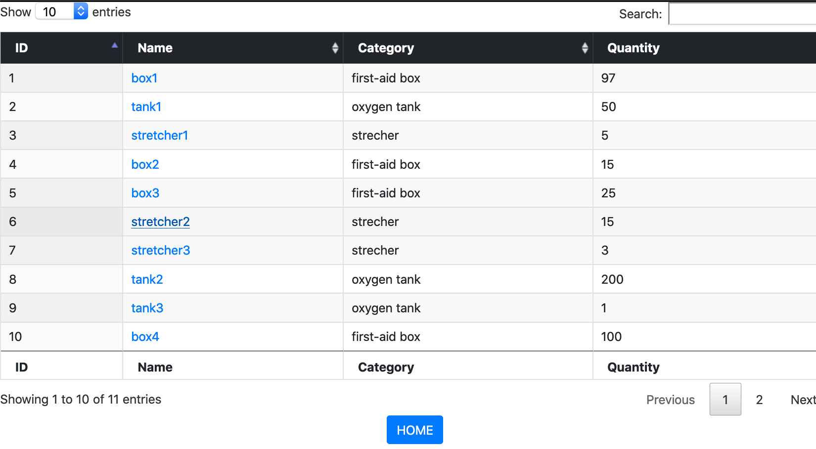

Slide 22
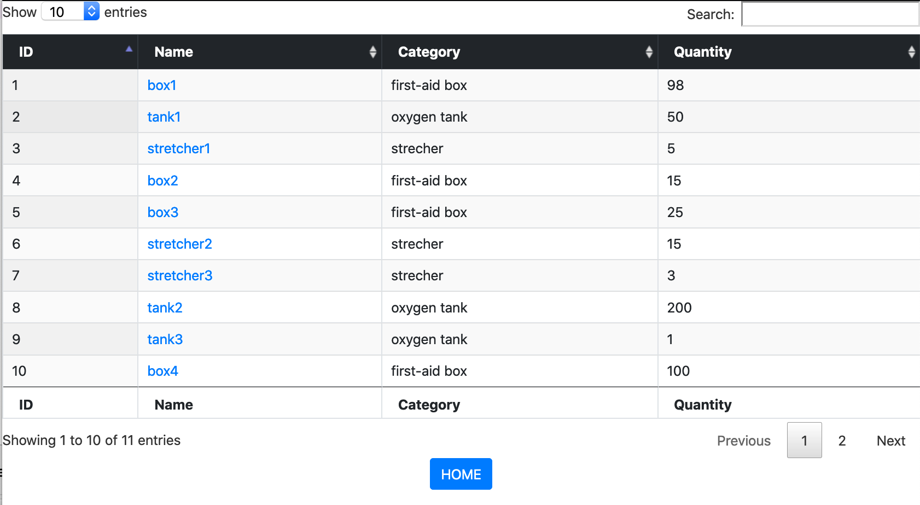
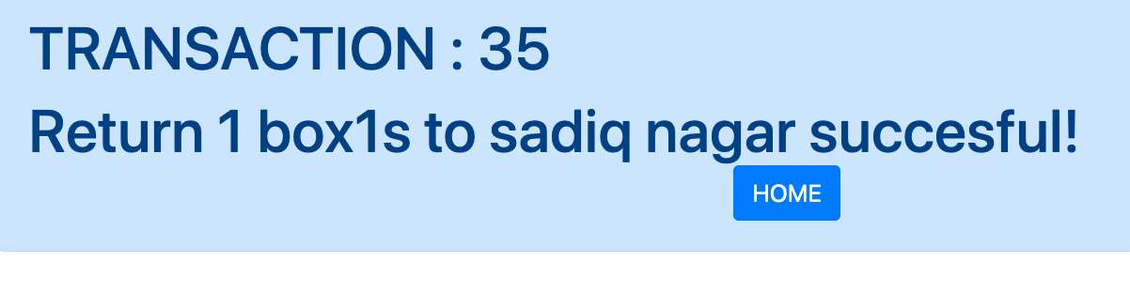

Slide 23
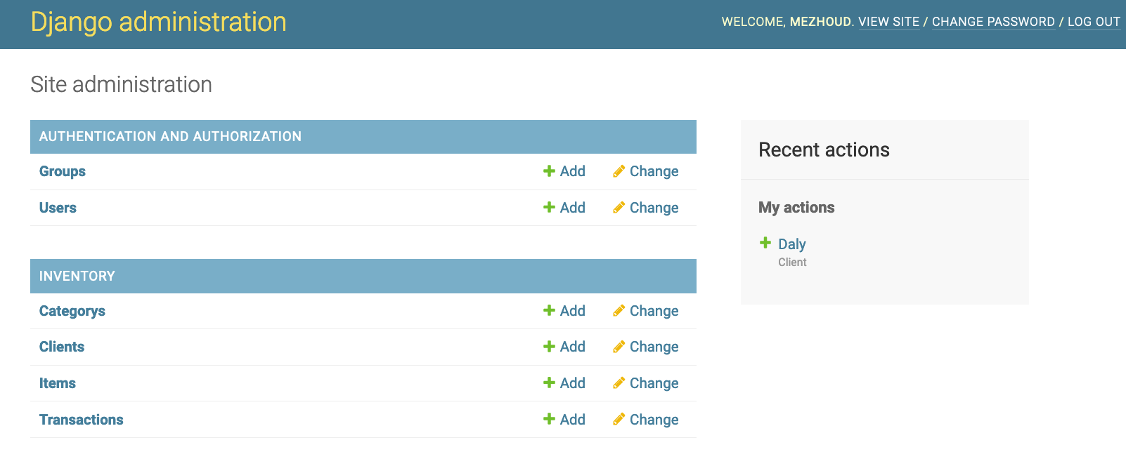
1- Inventory-Management-System-Django-master : Gestion de DB 2- django-rest-booking-api-master

Slide 24
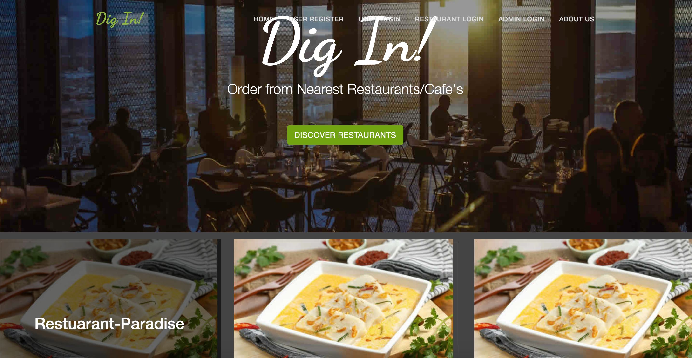

Slide 26
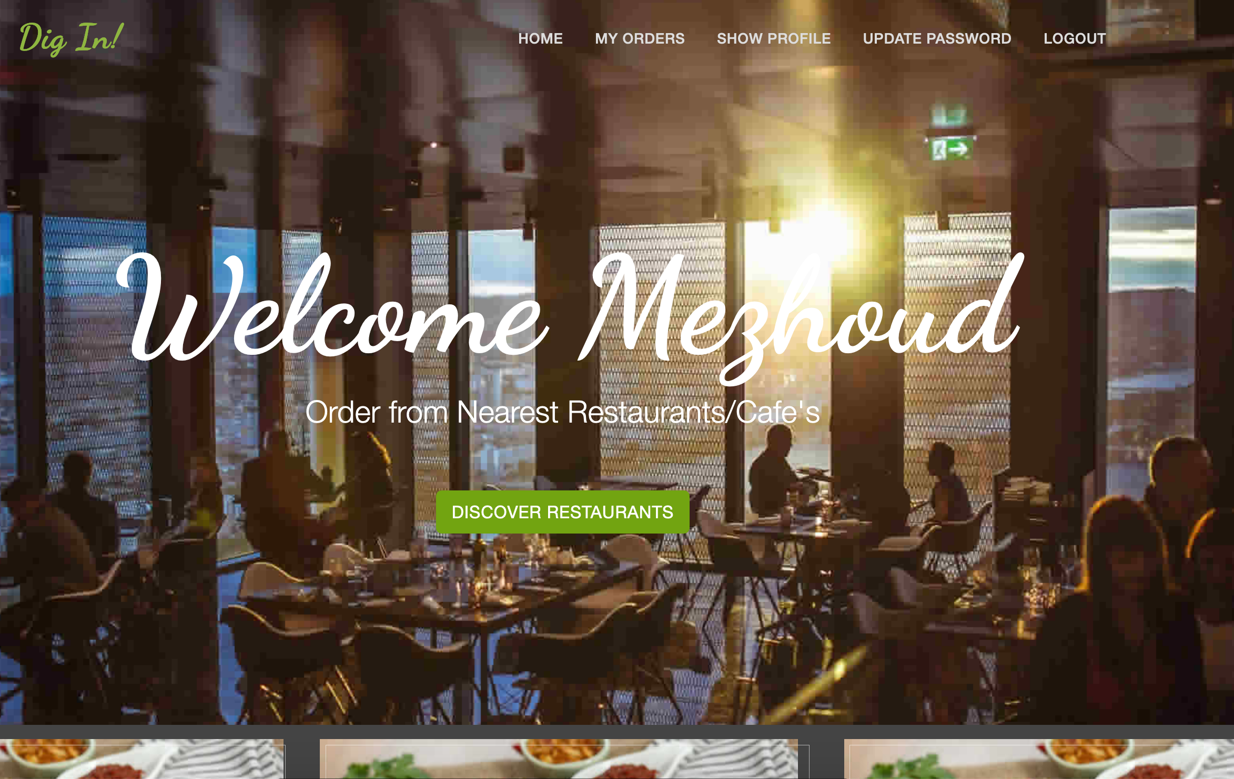

Slide 27
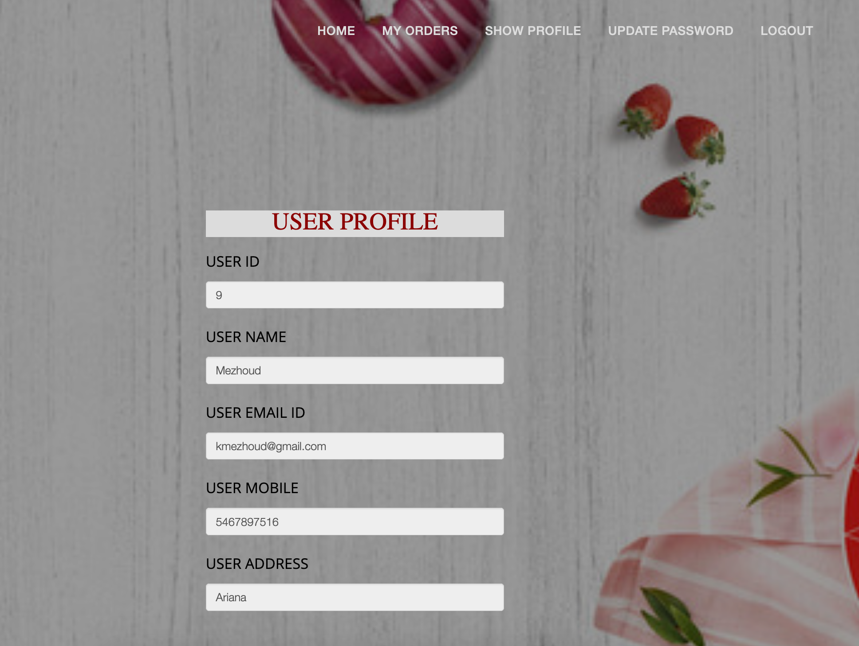

Slide 28
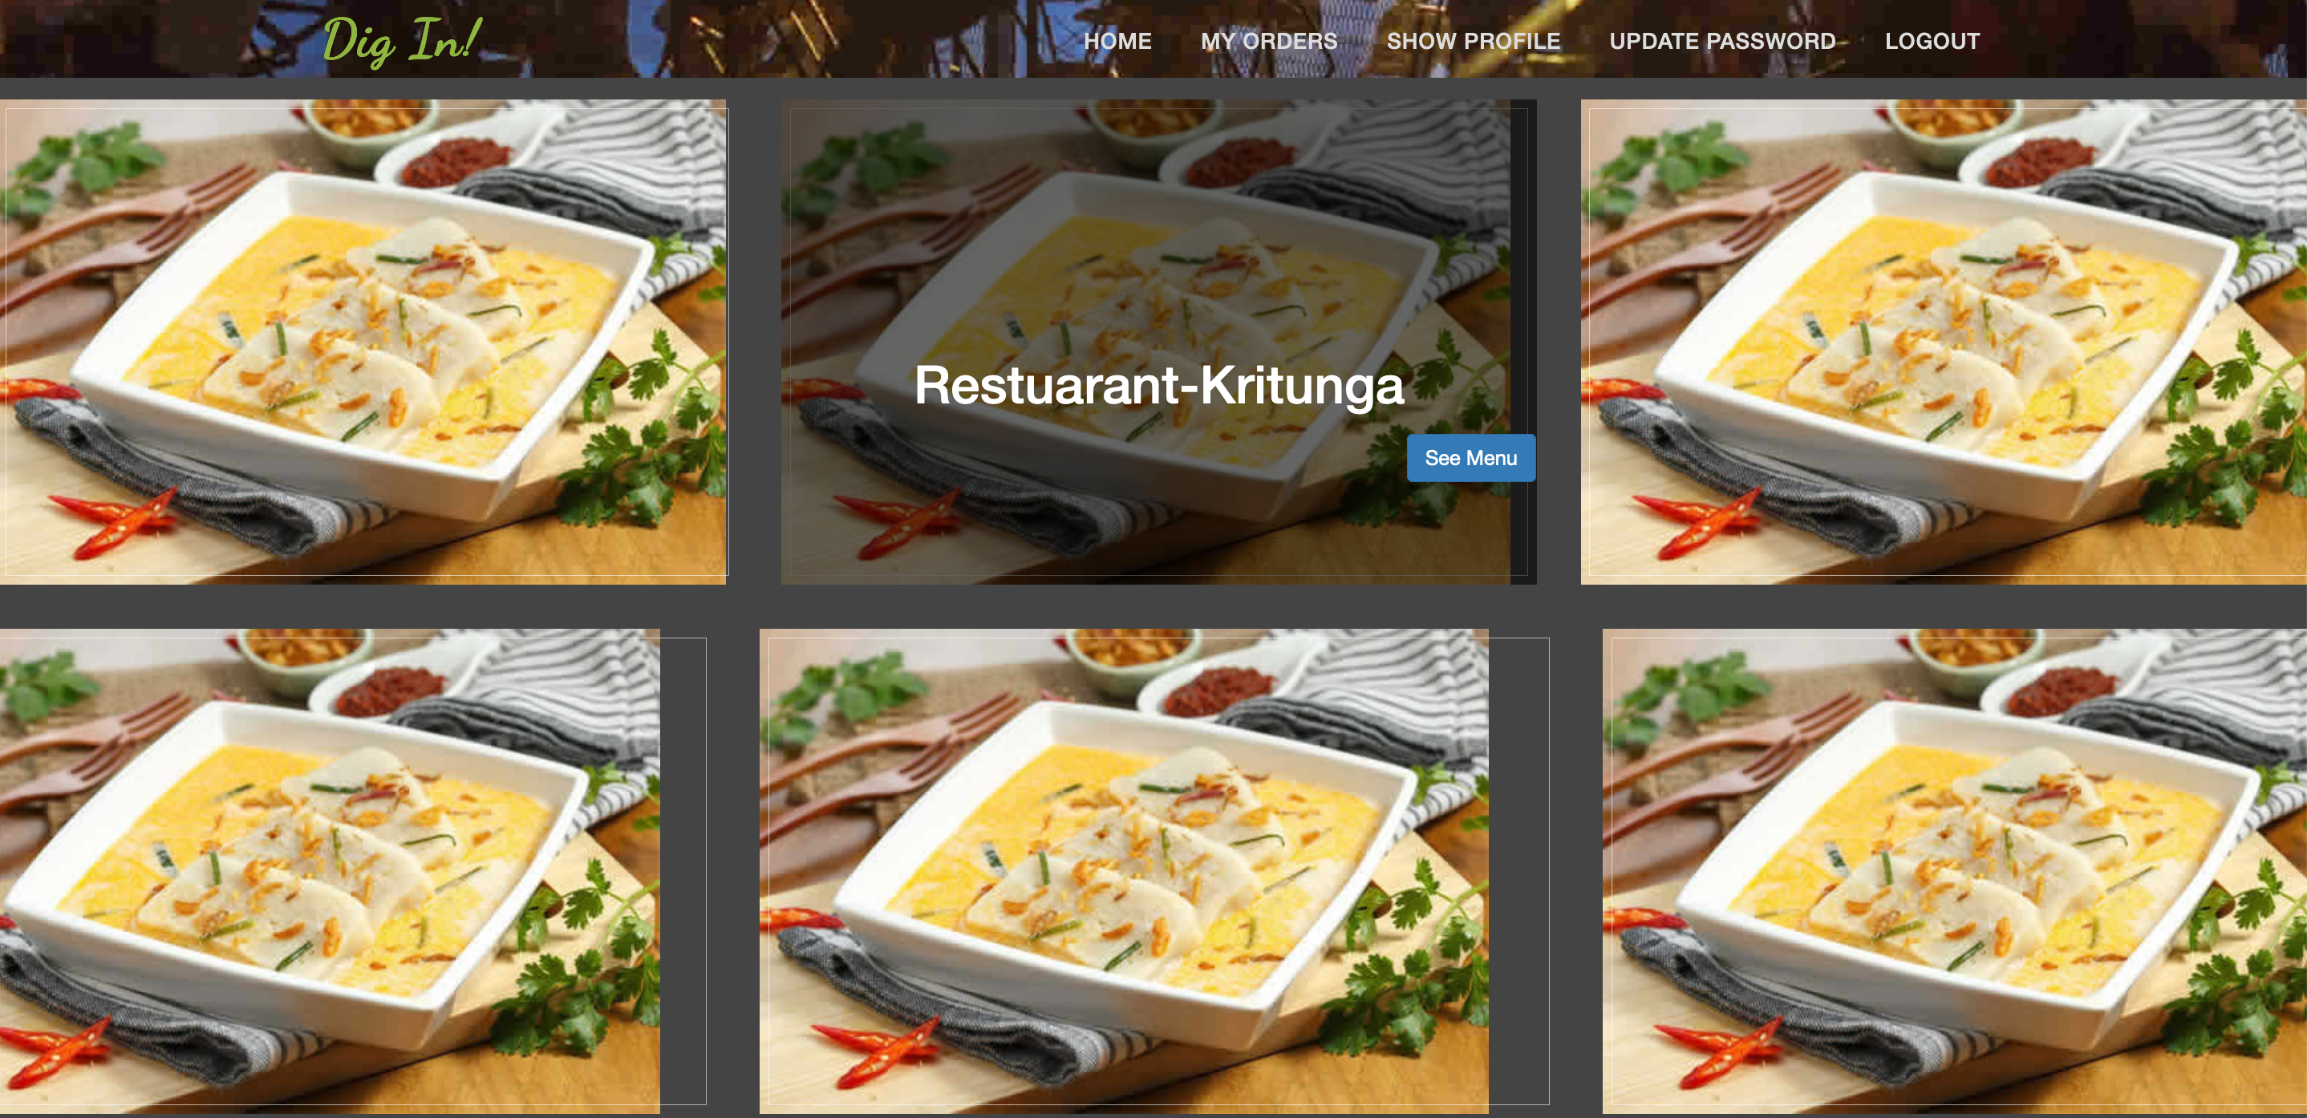

Slide 29
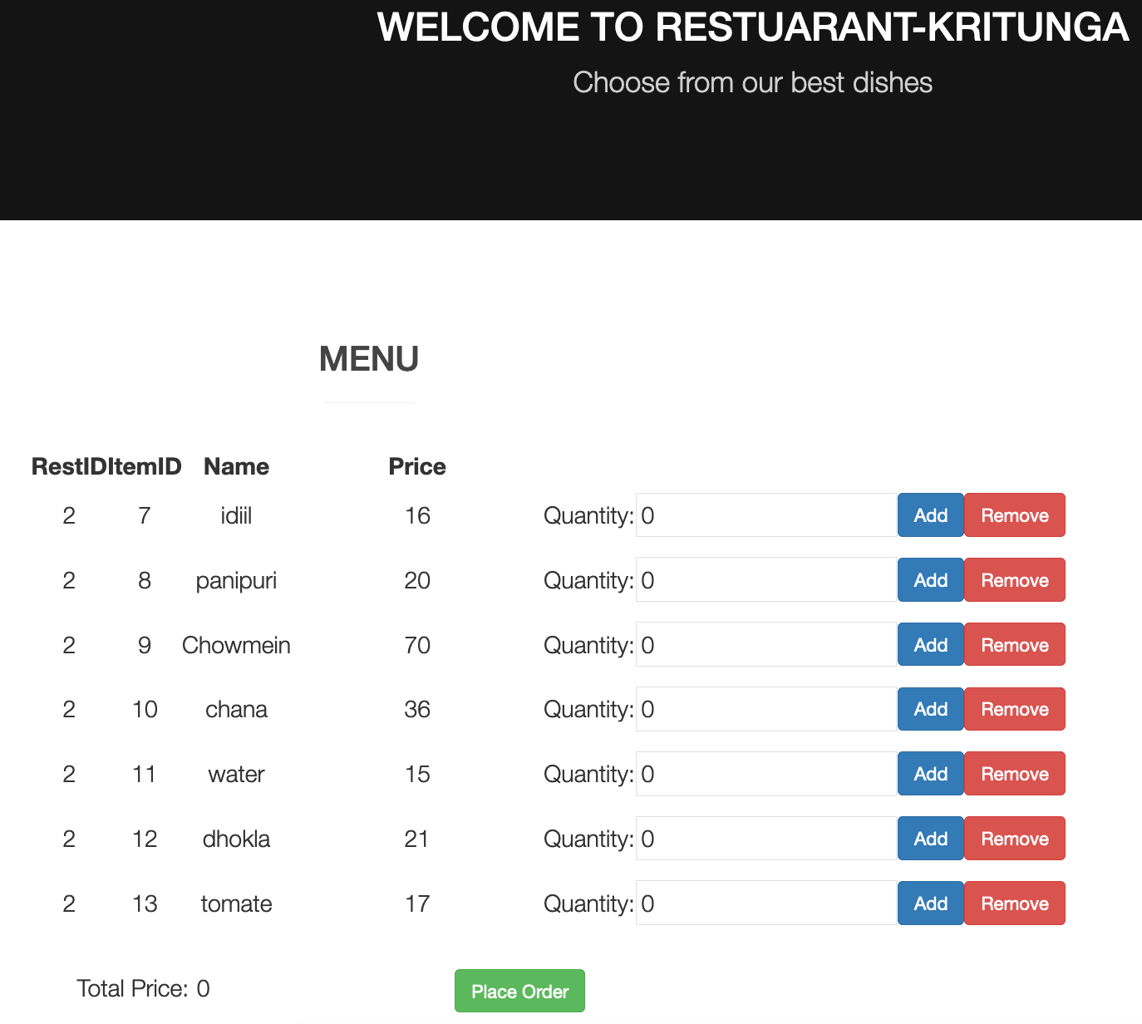

Slide 30
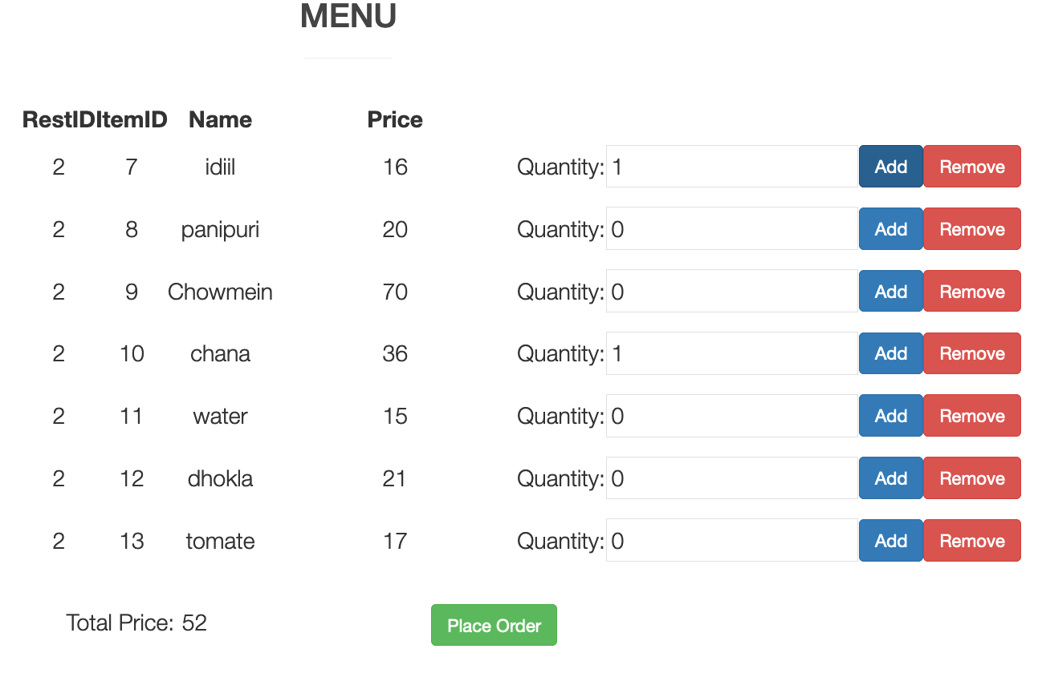

Slide 31
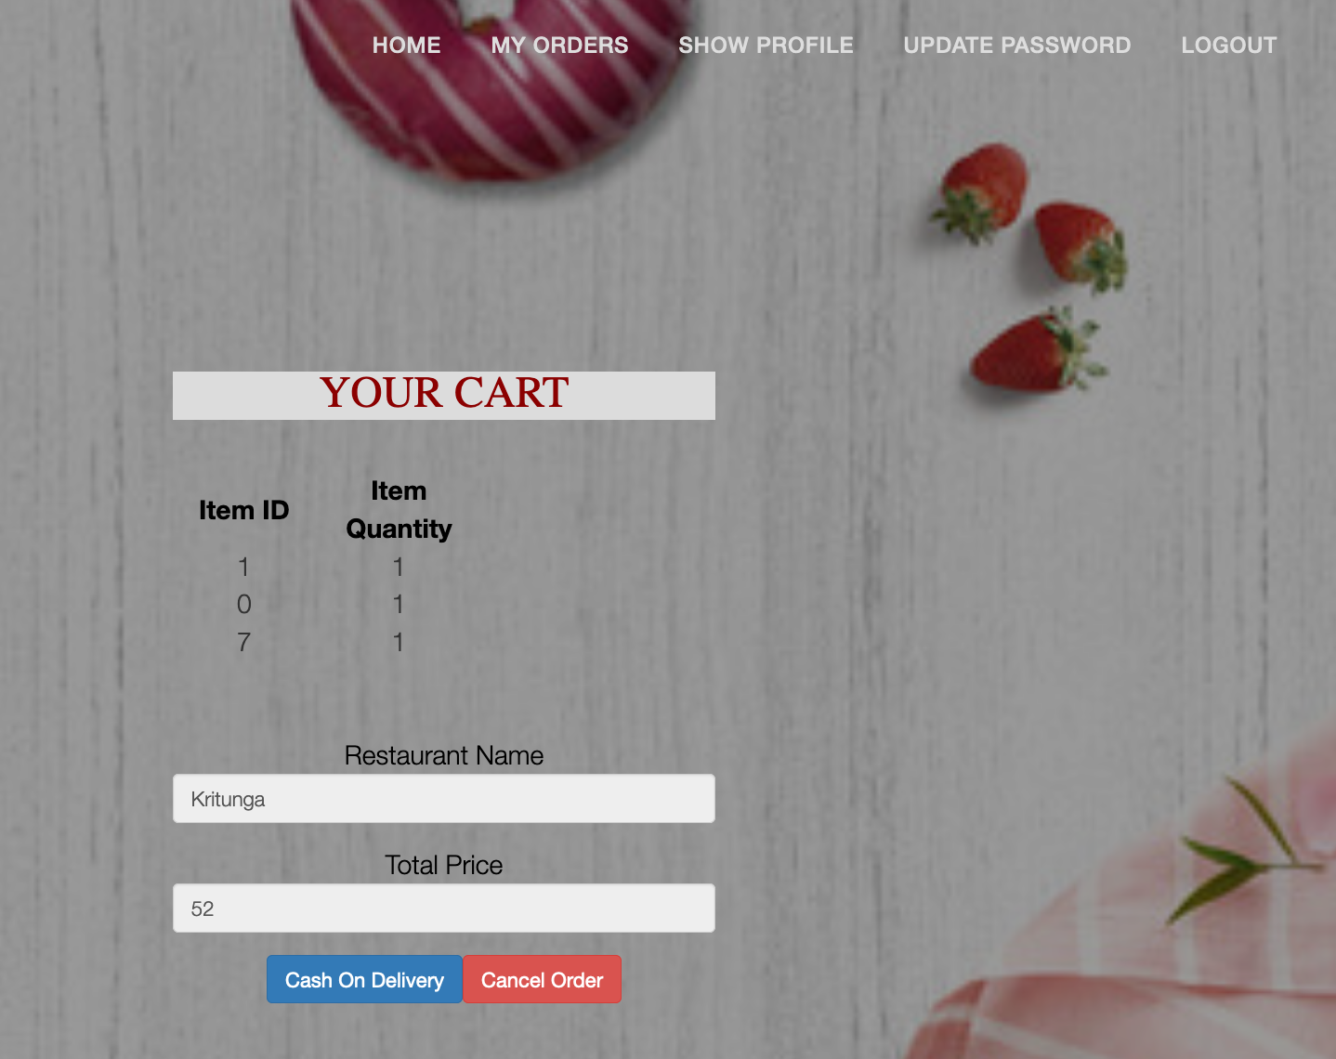

Slide 32
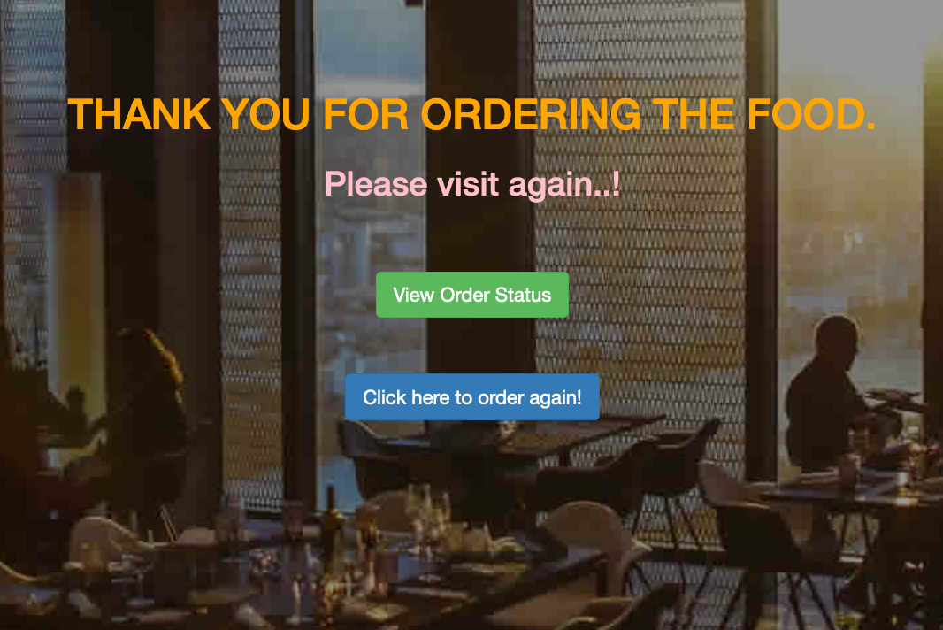

Slide 33
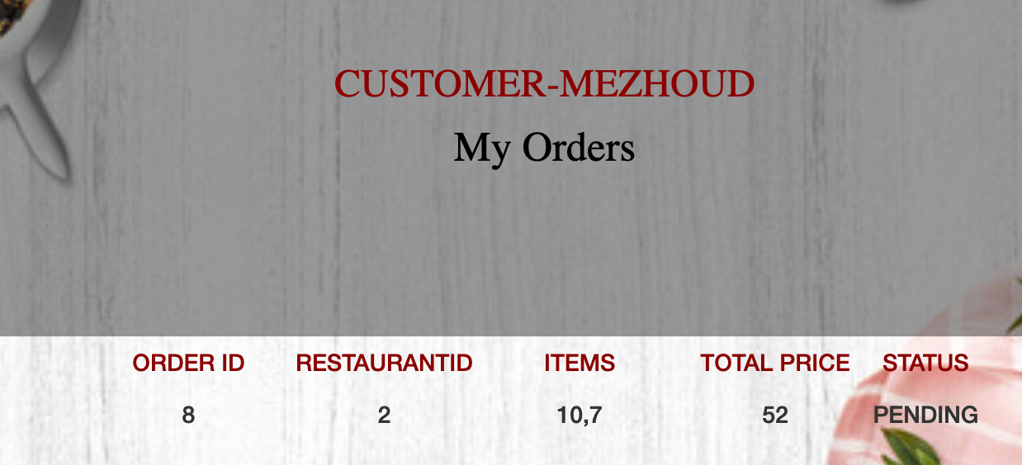

Slide 34
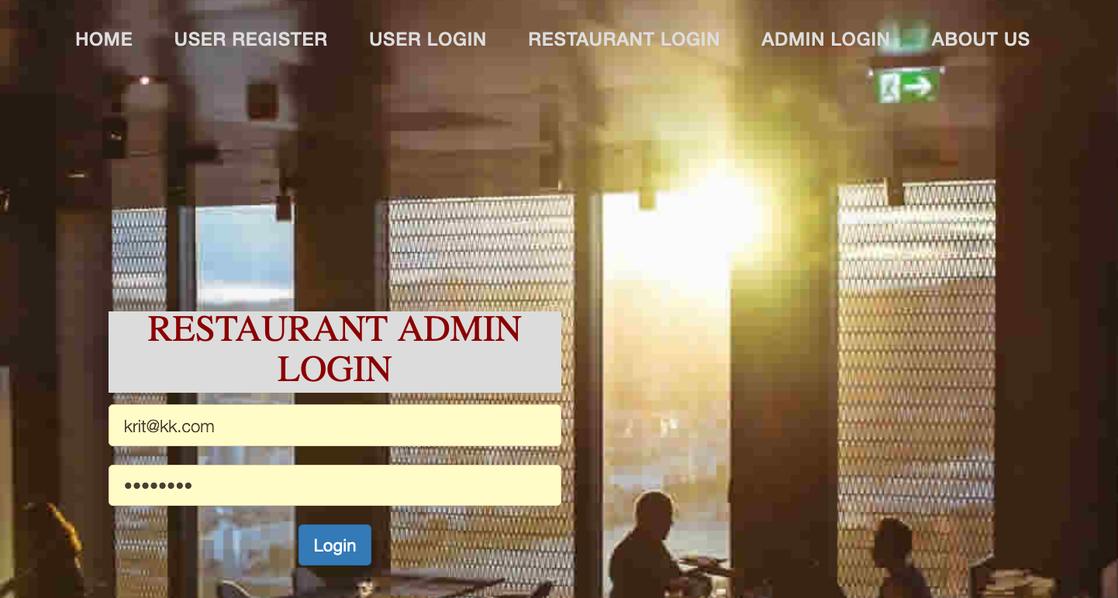

Slide 35
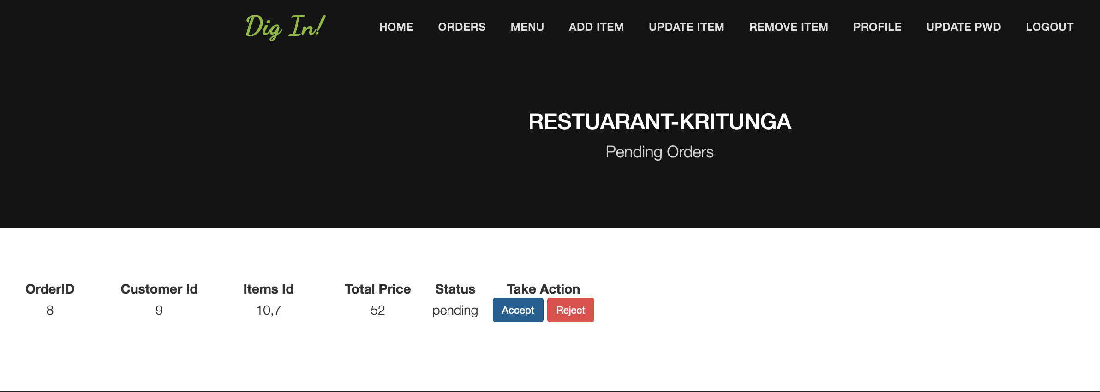

Slide 36
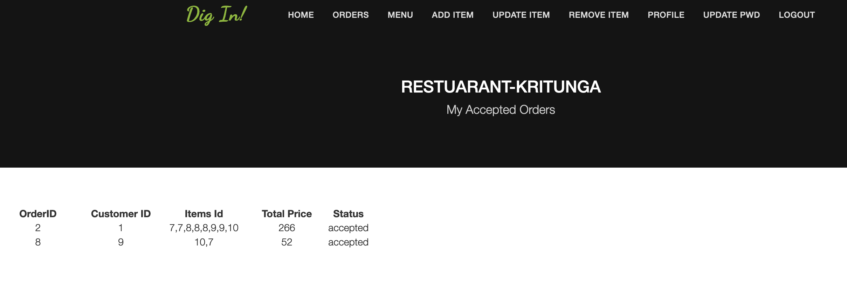

Slide 37
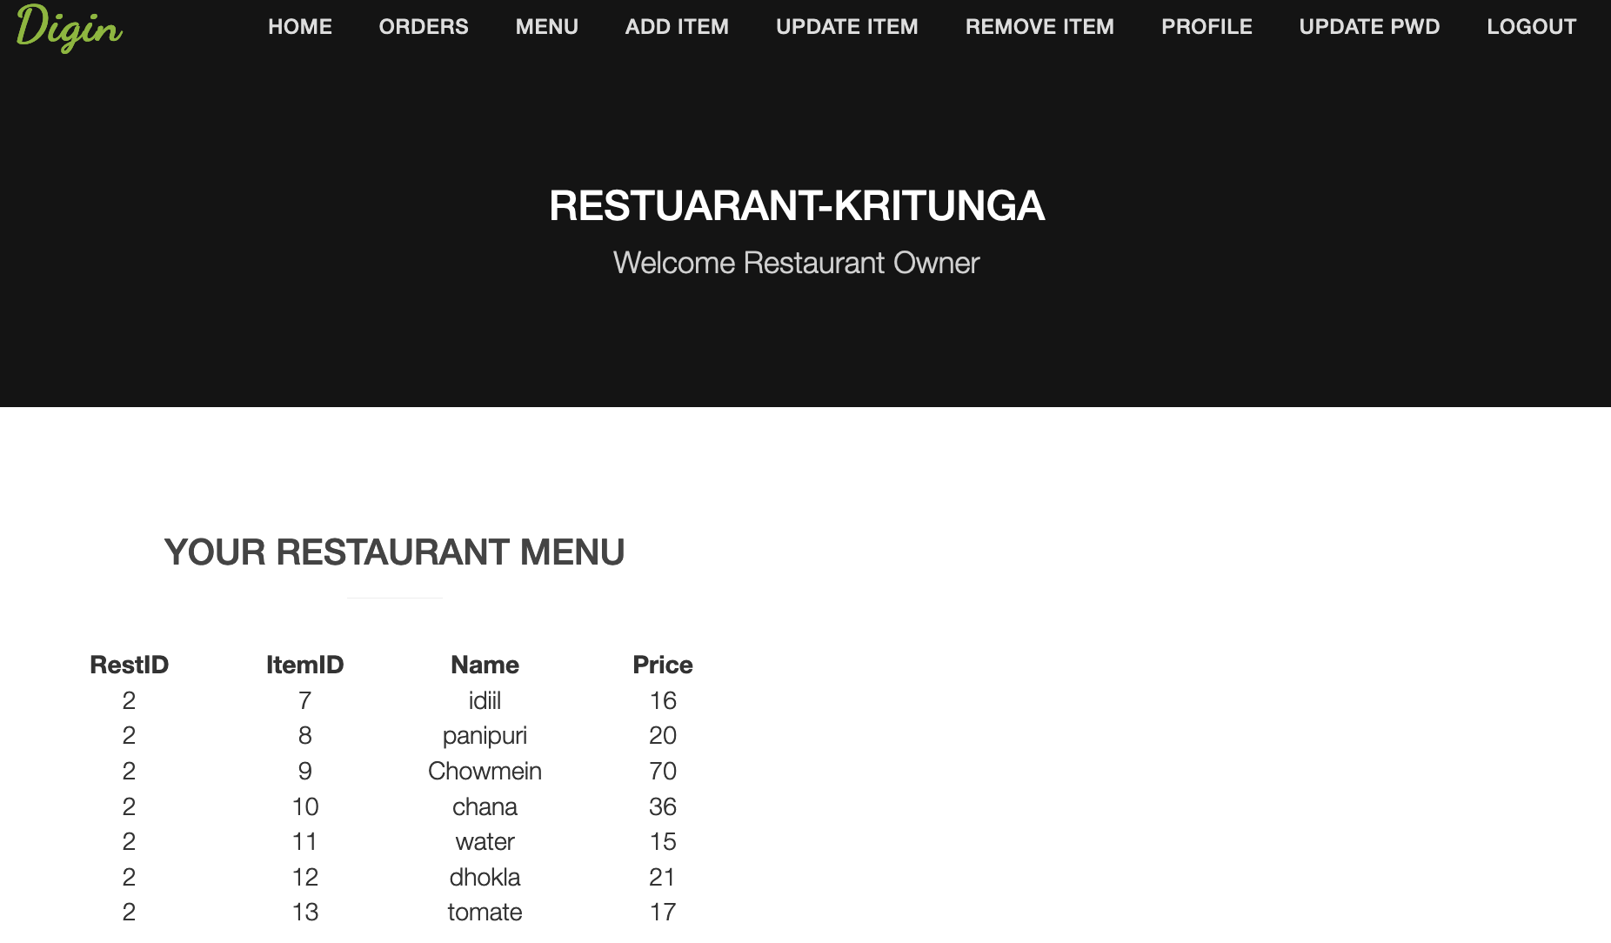

Slide 38
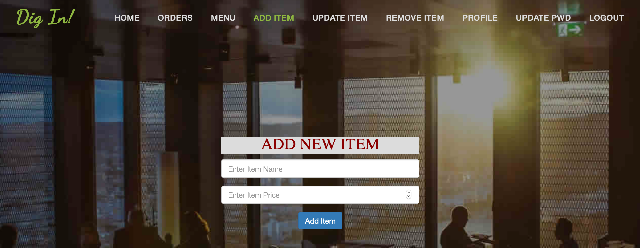

Slide 39
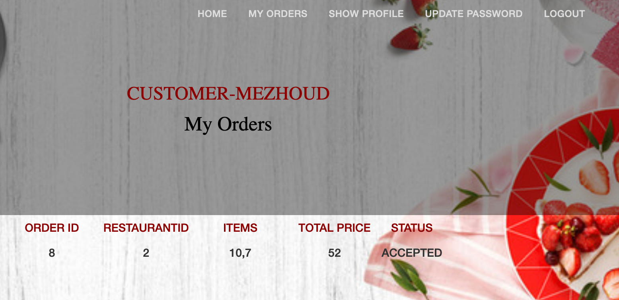

Slide 40
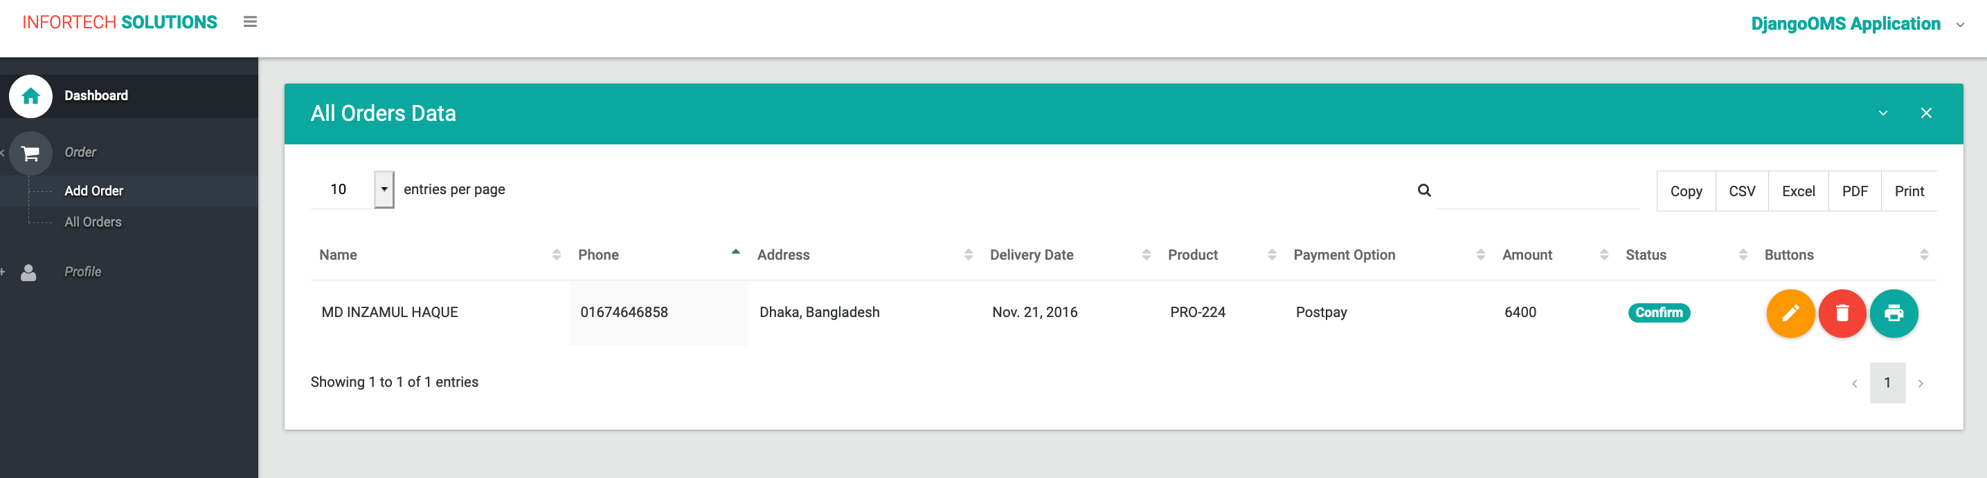
DOMS: Django Order Management System (DOMS)

Slide 41
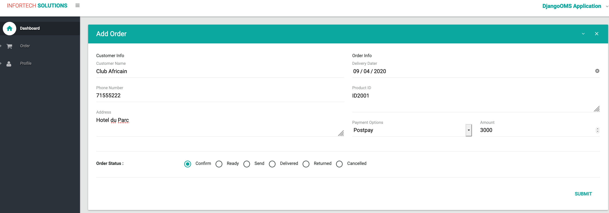

Slide 42
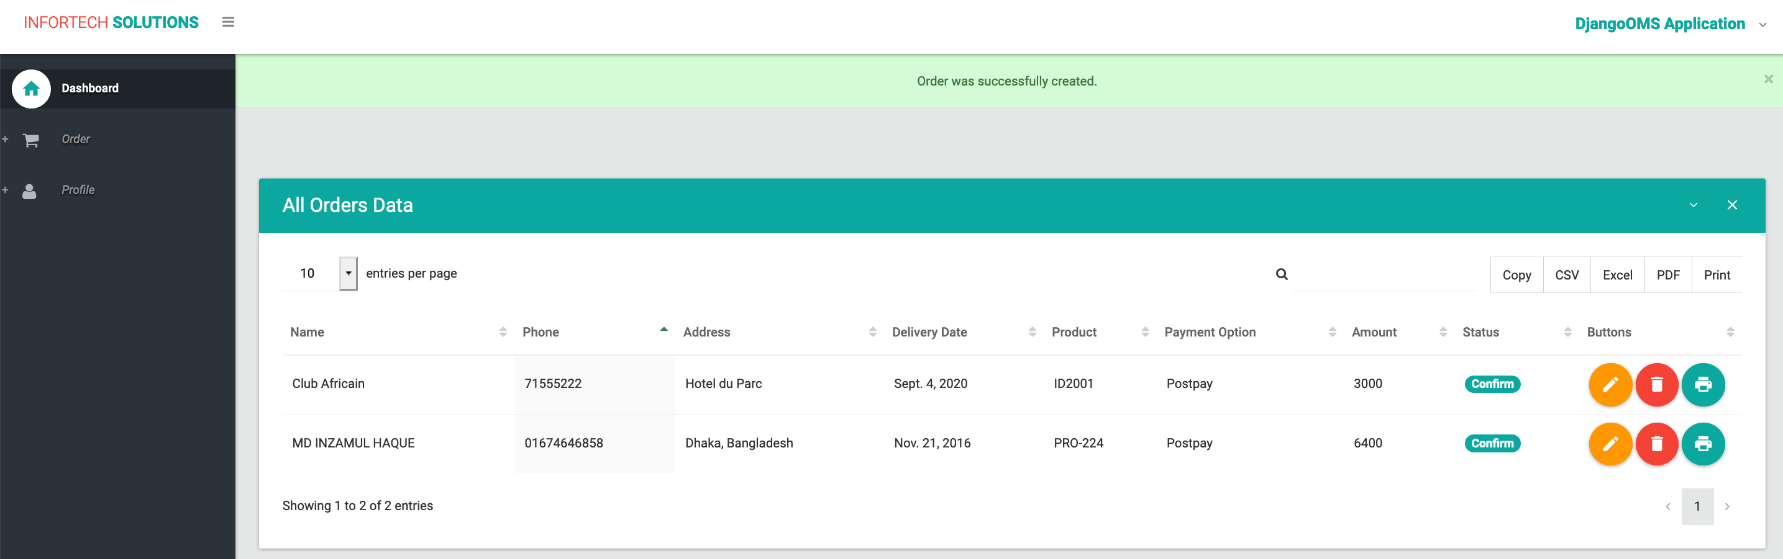

Slide 43
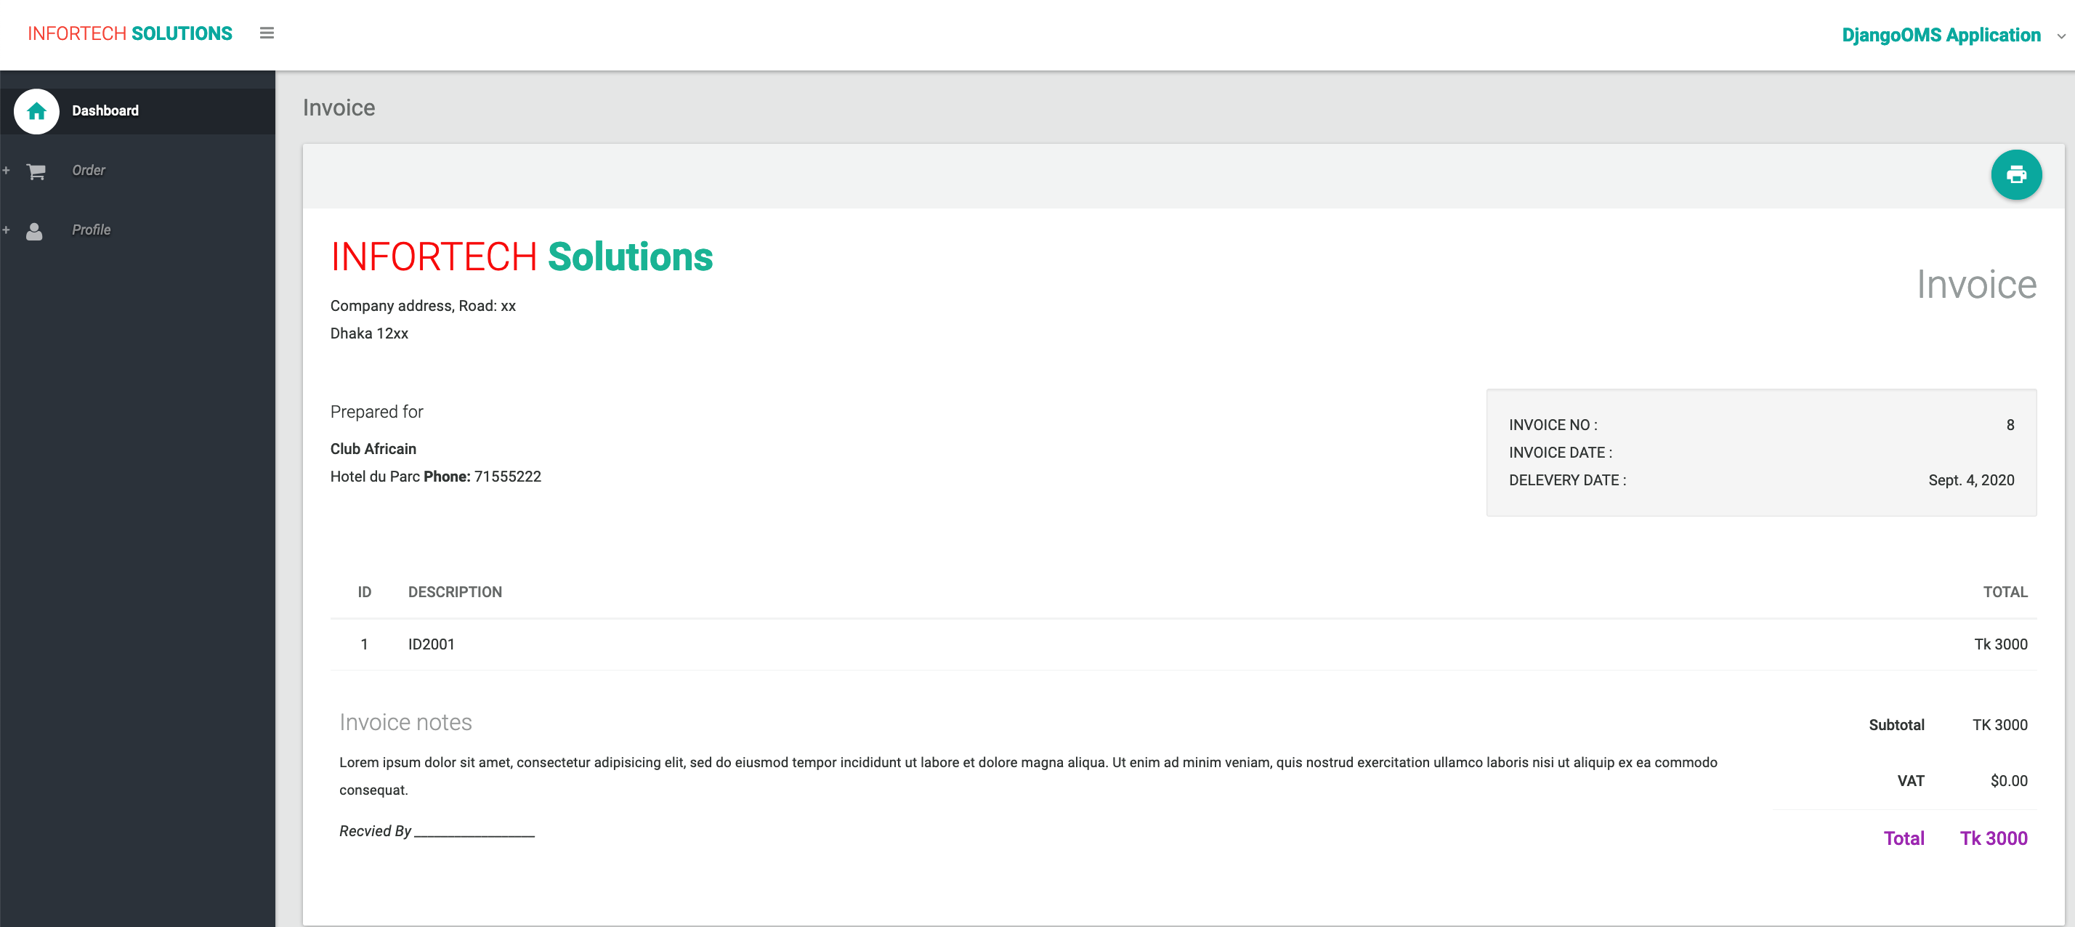

Slide 44
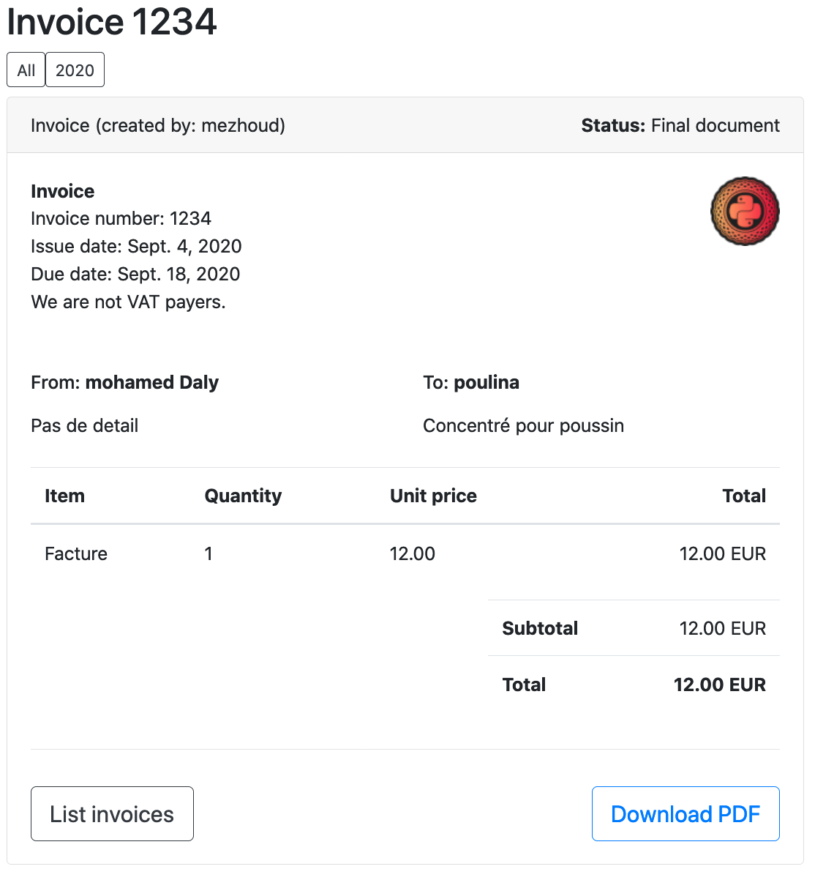
Kmandi project
issue with PostgresSQL

Slide 45
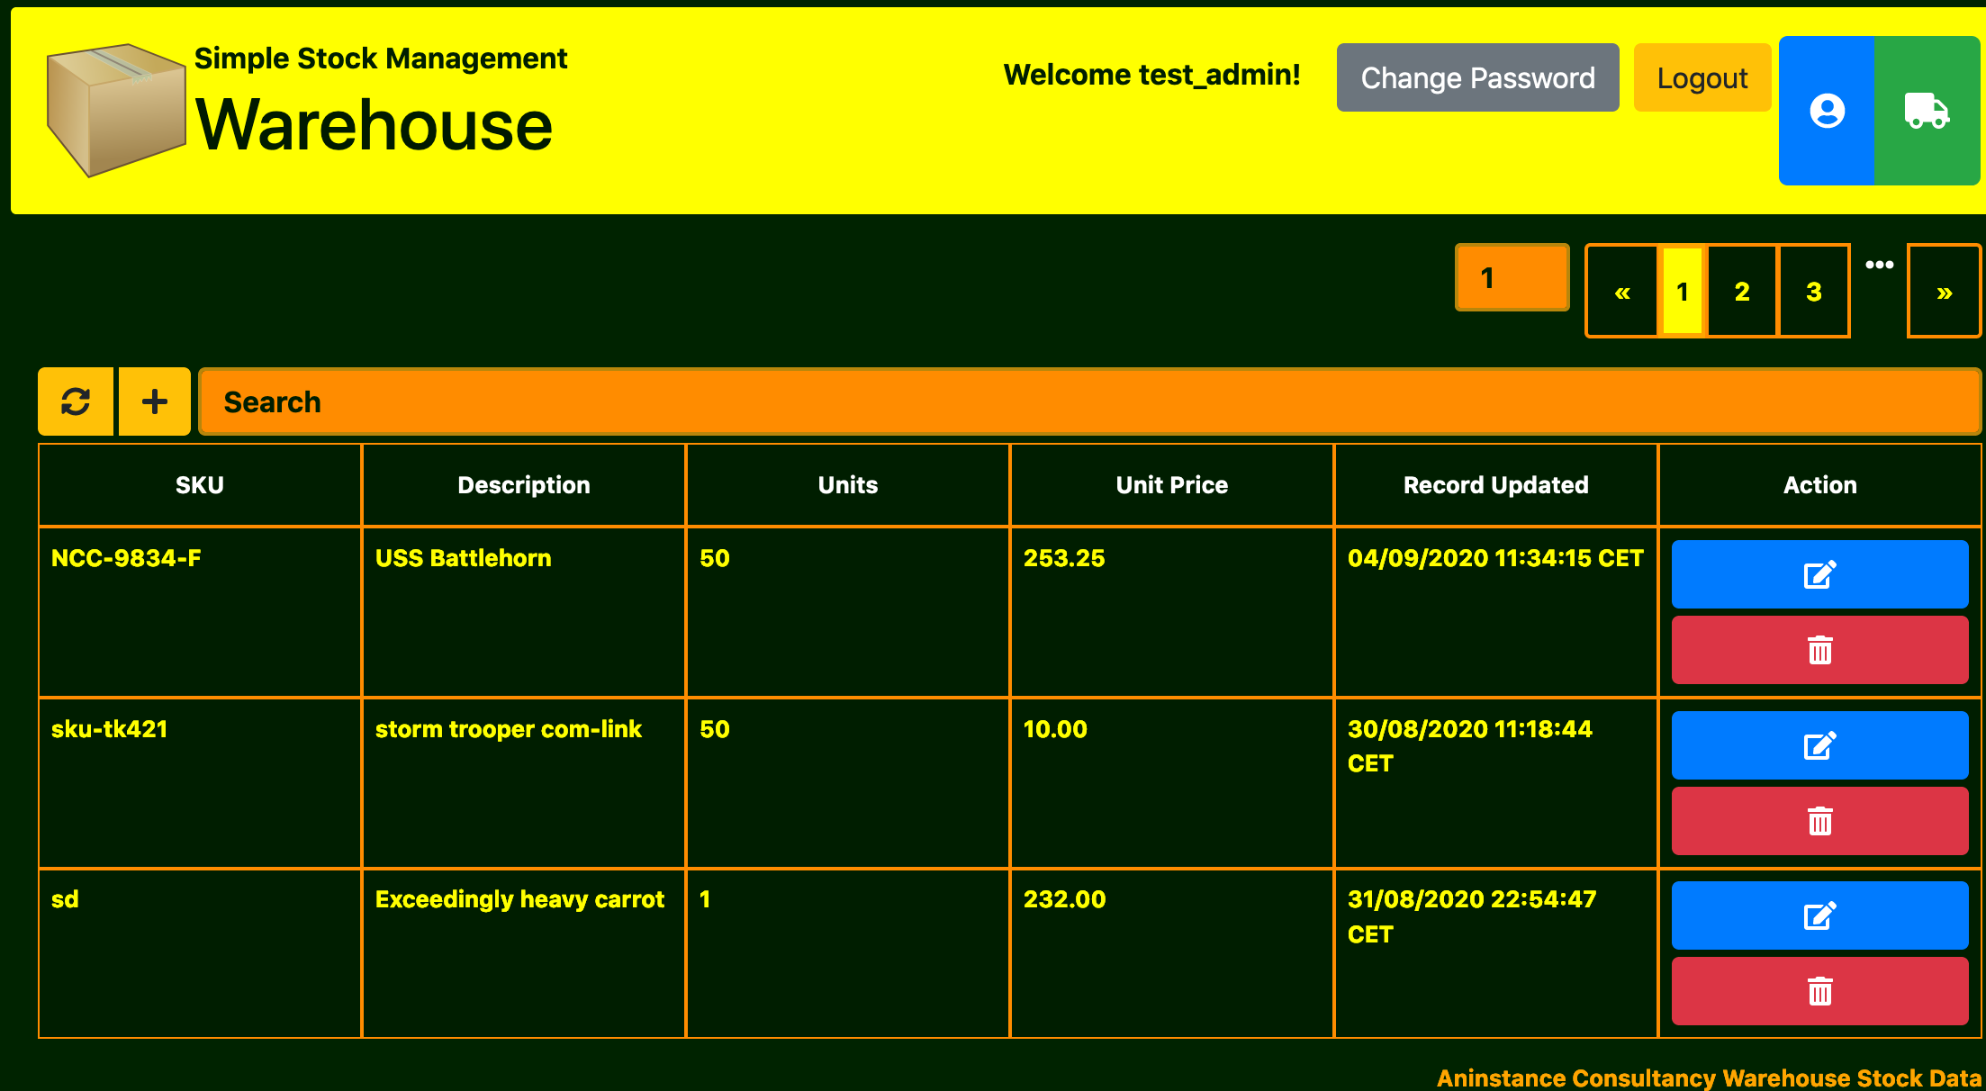

Slide 46
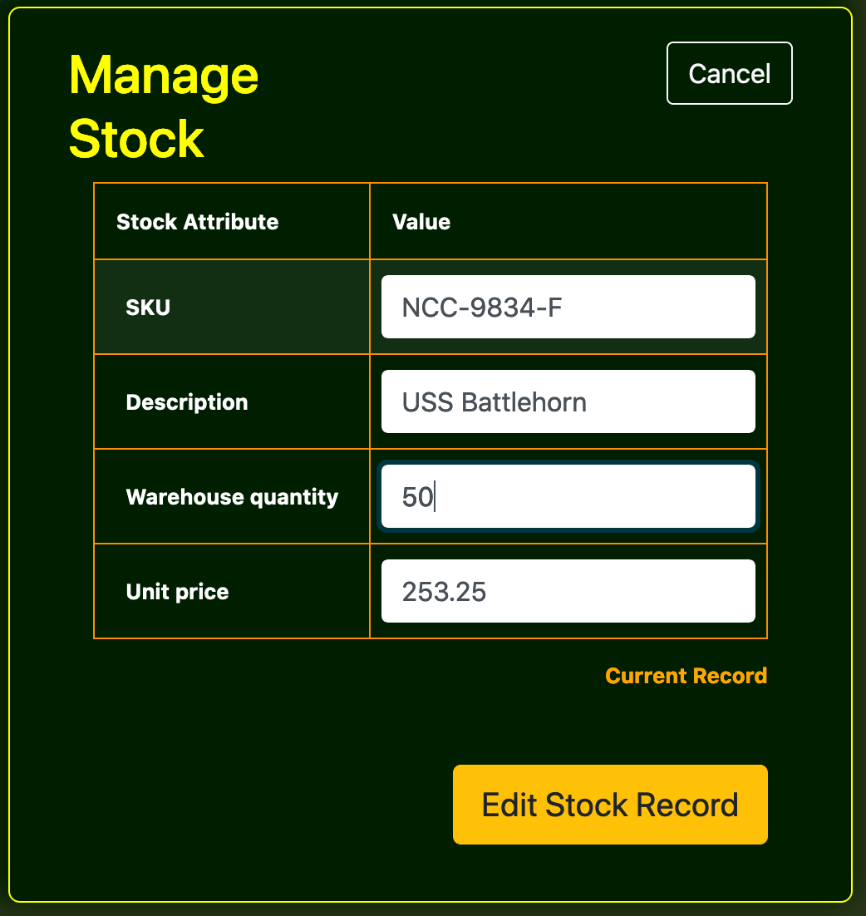
Manage stock

Slide 47
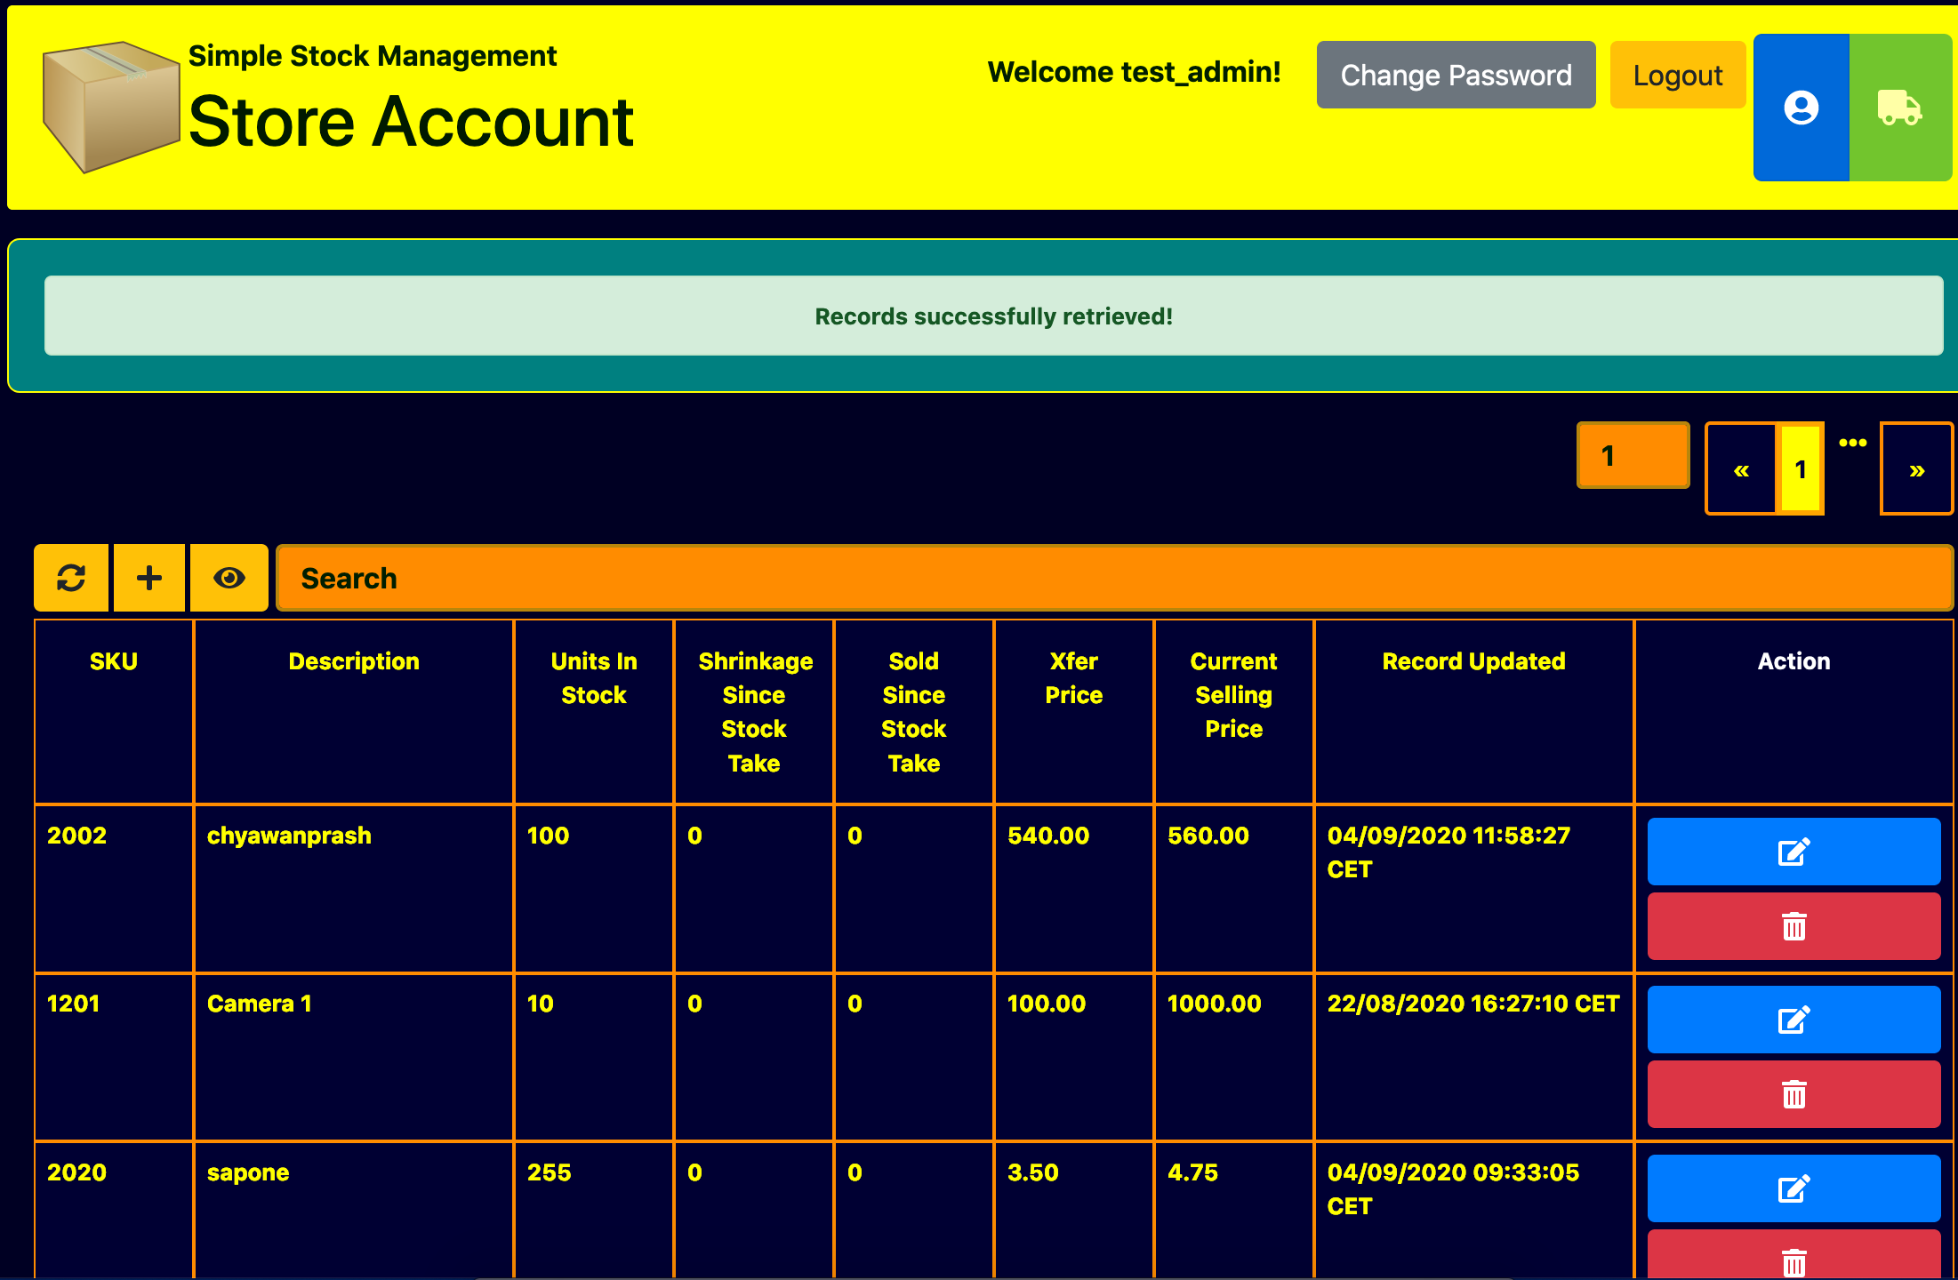

Slide 48
Food-Pantry-Inventory-master : manqué la DB PostgresSQL
Kmandi project: issue with PostgresSQL
snapshot-finance-master ??
Cloud-Inventory-Management-master
django-graphql-graphene-example-master
django-rest-booking-api-master
storeManager-master
TIM

Slide 49
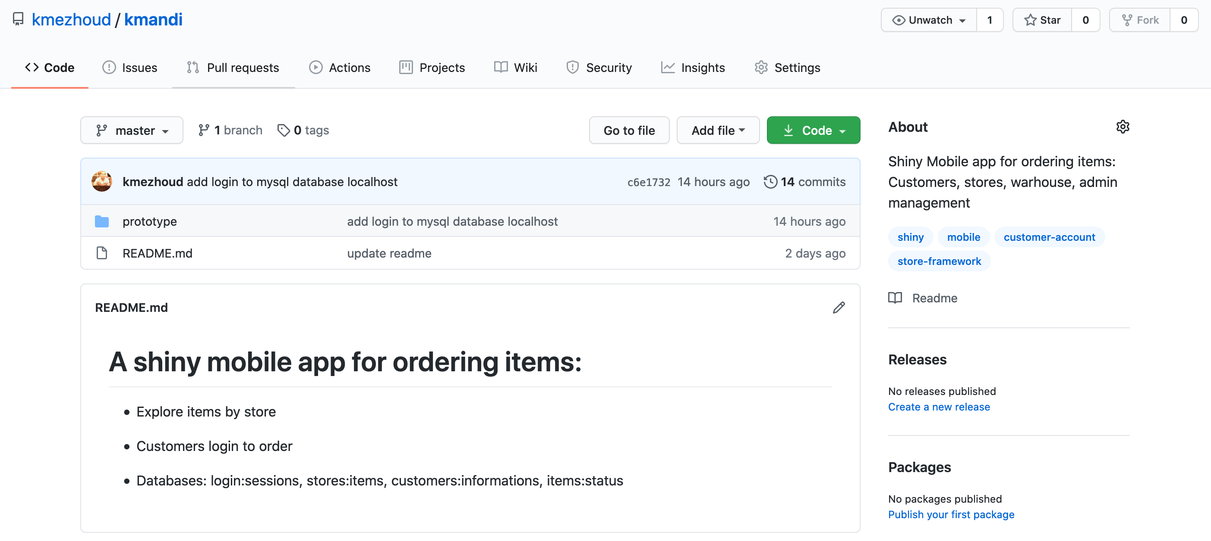
https://github.com/kmezhoud/kmandi
https://kmezhoud.shinyapps.io/kmandi/

